Slide 1
Ｈ２８．８．２２
第５回副首都推進本部会議
資料４
「スーパー公設試」の設立について
－ 府立産業技術総合研究所と市立工業研究所の統合 －
検討結果の報告
大阪産業技術研究所(仮称) 設計タスクフォース
大阪府立産業技術総合研究所
大阪市立工業研究所
大阪府 商工労働部
大阪市 経済戦略局
※「スーパー公設試」 統合法人が目指す公設試験研究機関
「大阪産業技術研究所(仮称)」 定款(案)に記載の統合法人の名称

Slide 3
序 章
はじめに ･････････････････････････････････・・・・・・・・・・・・・・・・・・・・ １
これまでの経緯 ・・・・・・・・・・・・・・・・・・・・・・・・・・・・・・・・・・・・・・・・・・・・・・ ２
公設試とは何か ・・・・・・・・・・・・・・・・・・・・・・・・・・・・・・・・・・・・・・・・・・・・・・ ４
「スーパー公設試」への進化 ・・・・・・・・・・・・・・・・・・・・・・・・・・・・・・・・・・・・・ ７
第１章 府市の公設試の現状と実績 ・・・・・・・・・・・・・・・・・・・・・・・・・・・・・・・・ ８
第２章 大阪の産業が直面する課題と飛躍の方向性 ・・・・・・・・・・・・・・・・・・・ 21
第３章 両研究所の統合によってできること ・・・・・・・・・・・・・・・・・・・・・・・・・・・ 31
第４章 「スーパー公設試」としてできること ・・・・・・・・・・・・・・・・・・・・・・・・・・・ 41
第５章 「スーパー公設試」の運営と経営 ・・・・・・・・・・・・・・・・・・・・・・・・・・・・ 55
参考資料
産技研・市工研の概要 ････････････････････････・・・・・・・・・・・・・・・・・・・・・・・・・・・ 64
大阪の成長戦略（抜粋） ･･････････････････････・・・・・・・・・・・・・・・・・・・・・・・・・・ 67
法人統合に関する計画（案）･･･････････････････・・・・・・・・・・・・・・・・・・・・・・・・・・ 69
企業ヒアリングなど ･・・・・・・・・・･･････････････････・・・・・・・・・・・・・・・・・・・・・・・・・・ 88

Slide 4
はじめに
（地独）大阪府立産業技術総合研究所と（地独）大阪市立工業研究所の統合については、第1回大阪府市統合本部会議（平成23年12月）において、統合に向けて検討を行う項目として位置づけられた。その後の協議を経て、第14回統合本部会議（平成24年6月）において、「法人統合により、両研究所の強みと総合力を活かし、工業技術とものづくりを支える知と技術の支援拠点『スーパー公設試』を目指す」という基本的方向性が了承されるとともに、法人統合に先行して経営戦略の一体化を図るため「合同経営戦略会議」を設置することが了承された。
上記統合本部会議の方針を受け、平成24年11月に合同経営戦略会議（両研究所理事長、府部長、市理事、中小企業経営者、大学教授）を設置し、統合に向けた検討・協議を重ね、平成26年7月の第5回合同経営戦略会議において、統合法人の概要や財政運営、組織・体制等を盛り込んだ「法人統合に関する計画（案）」をとりまとめた。
同計画（案）をもとに、統合関連議案（地方独立行政法人法に基づく新設合併協議事項議案ほか）を平成26年9月、平成27年2月及び平成27年9月の府・市両議会へ3回提案したものの、いずれも否決となった。
こうしたことから、平成28年4月にタスクフォースを設置し、上記「法人統合に関する計画（案）」などを踏まえ、「スーパー公設試」設立に向け、そのあり方について調査・検討を行い、本報告書を取りまとめた。
統合関連議案の可決後は、本報告書を踏まえ、タスクフォースにおいて、府市共同で設置する評価委員会（外部有識者で構成）の意見を聴取しつつ、統合法人の中期目標及び中期計画を検討し、平成29年4月に「スーパー公設試」が設立できるよう取り組んでいく。
～

Slide 5
これまでの経緯
時期 | 府市・両研究所 | 大阪府市統合本部会議 | 府議会・市会
平成23年12月 |  | ■第1回大阪府市統合本部会議 ・ 広域行政・二重行政の事務事業のＢ項目（統合によ り効率化・サービス向上）として位置づけ
平成24年6月 |  | ■第14回大阪府市統合本部会議 ・ 基本的方向性を了承 ① 法人統合により、両研究所の強みと総合力を活か し、工業技術とものづくりを支える知と技術の支援拠 点 「スーパー公設試」を目指す。 ② 法人統合に先行して、経営戦略の一体化と業務プ ロセスの共通化等を行い、機能面の実質的な統合と 事業の効率化を図る。 ・ 法人統合に先行して経営戦略の一体化を図るため 「合同経営戦略会議」を設置することを了承
平成24年11月 | ■第1回合同経営戦略会議 （両研究所理事長、府部長、市理事、 中小企業経営者、大学教授） ・ 統合に向けた検討・協議
平成26年7月 | ■第5回合同経営戦略会議 ・ 「法人統合に関する計画(案)」をとりまとめ (統合法人の概要､財政運営､組織体制など) 【参考資料P69～】
平成26年9月議会 |  |  | ■統合関連議案（地独法に基づく 新設合併協議事項議案ほか）を 府市両議会へ提出 ⇒ 否決
平成27年2月議会 |  |  | ■統合関連議案（ 同 上 ）を 府市両議会へ提出 ⇒ 否決
平成27年9月議会 |  |  | ■統合関連議案（ 同 上 ）を 府市両議会へ提出 ⇒ 否決
平成28年4月 | ■タスクフォース設置 ・ 知事、市長の指示に基づき、「スーパー公設 試」の設立に向けて、調査・検討を開始
～

Slide 6
外部有識者等からの意見聴取など
時期 | 外部有識者等
平成23年12月～平成24年6月 | 木谷特別参与の助言のもと、統合に係る基本的方向性等を検討・協議
平成24年9月～平成25年12月 | 「スーパー公設試」のあり方等に関して企業ヒアリングを実施（76ページ参照）
平成24年11月～平成26年7月 | 合同経営戦略会議の委員として、中小企業経営者及び大学教授に参画いただき、「法人統合に関する計画（案）」を検討・協議（70ページ参照）
平成28年6月～平成28年8月 | 上山特別顧問の助言のもと、「スーパー公設試」のあり方について調査・検討
平成28年8月 | 国立研究開発法人 情報通信研究機構 脳情報通信融合研究センター 副センター長 田口隆久氏より、統合に関する意見聴取（89ページ参照）
平成28年11月～（統合関連議案可決後） | 府市共同の評価委員会において、統合法人の中期目標、中期計画等について意見聴取 ＊委員構成（予定）：研究に関する識見を有する者、同様の事業・サービス等の識見を有する者、 サービスの受け手を代表する者、法人の運営に識見を有する者、 法人経営に関する識見を有する者

Slide 7
公設試とは何か
企業支援には、販路開拓、経営相談、金融支援、技術相談、研究開発支援、設備開放、知的財産戦略、海外
進出支援など、企業のフェーズに応じた多様な支援が存在する。
これらの支援を行う公的機関として、府市には、ものづくりビジネスセンター大阪、大阪産業振興機構、大阪信用保証
協会、大阪市都市型産業新興センター、IBPC大阪（大阪国際経済振興センター）などがある。
工業系の公設試もこうした支援機関の一つであり、技術相談をはじめ、産業技術に関する試験、研究開発等の支援
を行うことにより、ものづくり企業の振興を図っている。
鉱工業公設試は全国で81あるが、そのうち、工業系の地方独立行政法人は、全国で都道府県立が7法人、市立が
2法人の計9法人あり、そのうちの2法人が産技研と市工研である。

Slide 8
企業支援の公的機関
領域 |  | 府・市の出資団体 | 予算等規模 (H28年度) | 職員数 （H28.4.1）
金融 |  | 大阪信用保証協会 | 保証承諾 7,900億円 保証財務残高 2兆3,100億円 | 379名 （H28.7.1）
経営 |  | （公財）大阪産業振興機構 | 4,893 百万円 | 62名 （H28.7.1）
 |  | （公財）大阪市都市型産業振興センター | 1,155 百万円 | 58名 （H28.7.1）
試験/研究 |  | （地独）大阪府立産業技術総合研究所 | 2,488 百万円 | 152名
 |  | （地独）大阪市立工業研究所 | 1,530 百万円 | 92名
研究 |  | 大阪府立大学 | 10,135 百万円 （H27運営費交付金） | 662名 （教員数）
 |  | 大阪市立大学 | 10,553 百万円 （H27運営費交付金） | 715名 （教員数）

Slide 9
スーパー公設試の規模・活動（実績比較）
事業費・職員数の規模は、東京都に及ばないものの、
両研究所を合わせた業務収入などの実績は日本一に
※事業費、事業収入はＨ26予算。競争的資金収入、博士号取得者はＨ26実績。職員数はＨ27.3.31現在。
Notes:
≪規模≫

Slide 10
「スーパー公設試」への進化
これまで 実施してきたこと | 統合によってできること | 「スーパー公設試」 としてできること
１
２
３
 |  |  |  |  |  | 3-C | 国際基準対応の推進
 |  |  |  |  |  | 3-B | 産学官連携による オープンイノベーションの推進
 |  |  |  |  |  | 3-A | 技術力の結集による 成長分野の研究開発
 |  |  | 2-D | 顧客ビッグデータを 活用した企業支援 |  | 2-D | 顧客ビッグデータを 活用した企業支援
 |  |  | 2-C | 研究開発から製造までの 一気通貫の支援 |  | 2-C | 研究開発から製造までの 一気通貫の支援
 |  |  | 2-B | 利用サービスのワンストップ化 |  | 2-B | 利用サービスのワンストップ化
 |  |  | 2-A | 管理部門の効率化 |  | 2-A | 管理部門の効率化
1-F | 人 材 育 成 |  | 1-F | 人 材 育 成 |  | 1-F | 人 材 育 成
1-E | 自 主 研 究 |  | 1-E | 自 主 研 究 |  | 1-E | 自 主 研 究
1-D | 受 託 研 究 |  | 1-D | 受 託 研 究 |  | 1-D | 受 託 研 究
1-C | 機 器 貸 出 |  | 1-C | 機 器 貸 出 |  | 1-C | 機 器 貸 出
1-B | 依 頼 試 験 |  | 1-B | 依 頼 試 験 |  | 1-B | 依 頼 試 験
1-A | 技 術 相 談 |  | 1-A | 技 術 相 談 |  | 1-A | 技 術 相 談

Slide 11
第１章
府市の公設試の現状と実績

Slide 12
府市の公設試の現状と実績
産技研は、昭和4年に大阪市西区に大阪府工業奨励館として創設されて以来87年の歴史を有し、また、市工研は、
大正5年に市立工業学校内に創設されて以来100年の歴史を有する。
産技研は機械・加工、金属、電気・電子等の分野を中心に製品開発支援や製造支援に強みを有し、市工研は化学、
高分子、バイオ・食品、ナノ材料等の分野を中心に研究開発支援や製品開発支援に強みを有しており、全国トップクラス
の実績をあげるなど、それぞれ高く評価されてきた。
両研究所ともに、学位（博士号）の取得者割合が東京都立産業技術研究センターをはじめ他の公設試よりも高く、
論文発表件数もトップクラスである。また、研究員一人当たりの特許保有件数も全公設試の中で1位、2位を占めており、
人材や研究開発力といった潜在能力が際立って高い。
また、産技研は、研究員一人当たりの技術相談件数が東京都立産業技術研究センターと比肩しており、市工研は、
研究員一人当たりの受託研究収入が他の公設試を圧倒しているなど、技術支援力においても全国トップクラスである。
産技研は平成24年4月に、市工研は平成20年4月に地方独立行政法人に移行したが、地方独立行政法人法の
趣旨を活かし、自律的な組織運営のもと、支援実績を伸ばし、企業振興に貢献している。

Slide 13
両研究所の強み
1－A
技術相談
■職員一人当たりの年間技術相談件数（来所、電話、メール）
○ 産技研の一人当たりの年間技術相談件数は東京都とほぼ同じ。
H26年度公設試現況調査より

Slide 14
1－B・C・D
依頼研究、機器
貸出、受託研究
両研究所の強み
■両研究所研究員の業務時間分析（試算）
両研究所の主たる技術支援機能
○府 産技研 ： 設備貸出、依頼試験等による企業支援
○市 市工研 ： 受託研究等の研究開発支援
事務・組織対応業務
29
24
週末、祝日を除き1日8時間、年間1944時間を分母として算出。また、算定されていない事務・組織対応業務がサービス時間、学会発表等、自主研究の総時間の15%ほど存在すると仮定をおいて計算した。なお、管理職も含んでいる。
自主研究
19
23
学会発表等
10
11
その他企業向け支援
3
42%
2
42%
6
3
電話等相談
7
サービス
時間
来所相談
8
0
30%
25%
5
機器貸出
10
有償
25
依頼試験
12
受託研究
3
府 産技研
市 市工研
出典：H24.5.8第10回府市統合本部参考資料（両研究所の事業分析）
Notes:
14

Slide 15
1－B・C・D
依頼研究、機器
貸出、受託研究
両研究所の強み
■業務収入の割合（収入/予算）
○ 両研究所の歳出予算に占める業務収入の割合は、 他の工業系公設試験研究機関に比べて高い
業務収入 （億円） | 歳出予算 (億円）
4.27 | 19.76
0.44 | 4.28
3.28 | 16.89
6.51 | 70.94
2.77 | 11.21
0.83 | 8.03
1.76 | 12.32
府 産技研
京都府
愛知県
東京都
市 市工研
京都市
名古屋市
注）H26年度実績
注）歳出予算＝人件費＋事業費
注) 業務収入＝依頼試験+機器利用+受託研究+共同研究+競争的資金+特許
H26年度公設試現況調査より

Slide 16
1－B・C・D
依頼研究、機器
貸出、受託研究
両研究所の強み
■両研究所の研究員一人当たりの業務収入
○ 両研究所の研究員一人当たりの業務収入は、他の工業系公設試験研究機関に比べて高い。
府 産技研
京都府
愛知県
東京都
市 市工研
京都市
名古屋市
H26年度公設試現況調査より

Slide 17
1－D
受託研究
両研究所の強み
■研究員一人当たりの受託研究収入
○ 受託研究による技術支援については、市工研が他を圧倒している。
府 産技研
京都府
愛知県
東京都
市 市工研
京都市
名古屋市
H26年度公設試現況調査より

Slide 18
1－D・E
受託研究・自主研究
両研究所の強み
■研究員一人当たりの特許保有件数
○ 研究員一人当たりの特許保有件数も全国トップクラスである。
府 産技研
京都府
愛知県
東京都
市 市工研
京都市
名古屋市
H26年度公設試現況調査より

Slide 19
1－D・E
受託研究・自主研究
両研究所の強み
○ 両研究所が保有する知的財産の価値は、総合力でも個別特許でも他の工業系公設試験研究機関に比べ高い。
※パテントスコア
パテントスコアとは、特許として出願された技術の注目度を指標化したもの。つまり、「パテントスコアの数値が高い特許は、市場の注目度が高い特許」である。（㈱パテント・リザルト：BizCruncher ／パナソニック㈱：PatentSQUAREによる）
第13回府市統合本部会議資料より
出典：市工研保有データ

Slide 20
1－E
自主研究
両研究所の強み
■研究員一人当たりの自主研究テーマ数
○ 市工研の研究員一人当たりの自主研究の実施は全国トップ。
府 産技研
京都府
愛知県
東京都
市 市工研
京都市
名古屋市
H26年度公設試現況調査より

Slide 21
1－D・E・Ｆ
受託研究・自主
研究・人材育成
両研究所の強み
■学位（博士号）の取得者割合が全国でもトップクラス
○ 最新かつ高度な知恵を活かしたレベルの高い技術支援が可能。
府 産技研
京都府
愛知県
東京都
市 市工研
京都市
名古屋市
H26年度公設試現況調査より

Slide 22
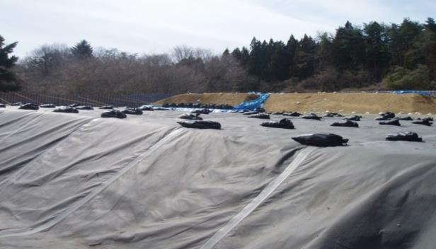
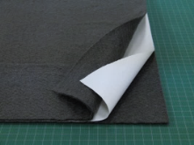
1－D・E
受託研究・自主研究
両研究所の強み
■ガス透過性防水シート（産技研）
《東日本大震災における原発事故で発生した除染廃棄物(可燃物)仮置場用上部シートとして利用
(シェア90％以上：環境省 除染等工事共通仕様書に適応)》
施工実績 27年度末累計 83万m²
(東京ドーム18個分 環境省他、発注工事)
ガス透過性防水シート
製品化
シート製造･販売：ユニチカ株式会社、太陽工業株式会社
ガス透過性防水シートの施工例
〈日本材料学会「地盤改良に関わる技
術認証制度」による技術評価証取得〉
不織布
受託研究
微多孔膜
平成19、23、24年
＋
自主研究
平成17-23年
ガス透過性防水シート
特殊端部処理 → 接合部の遮水性
軽量 → 優れた作業性･施工性(作業時間短縮)

Slide 23
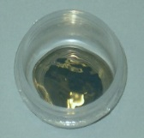
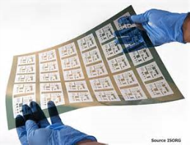
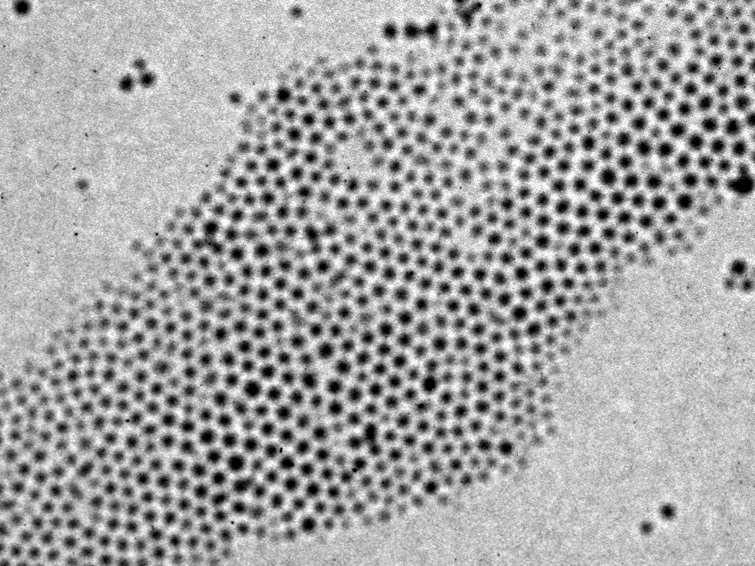
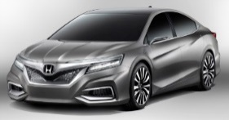
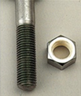
1－D・E
受託研究・自主研究
両研究所の強み
■企業・産業の技術課題を見越した先導的研究開発（市工研）
自らの技術では
取り組めない研究課題
（ナノ粉末）
平成12年 試作化
平成15年 製品化
印刷エレクトロニクス用
銀ナノ粉末インク
企 業
ミクロン粉末製造
技術を保有する
粉体関連企業
伴
走
支
援
独自技術として成長
受 託 研 究
伴
走
支
援
市工研の自主研究
高度な知見に
基づく技術移転
企業・産業の技術課題を
見越した先導的研究
新技術シーズ
の創出
平成8年
ナノ粉末の
低コスト大量
製造技術を
日本で初めて
確立
平成6年
ナノ粉末の研究開発に着手
平成12年ナノテク
ブーム
平成15年
共同で
プレスリリース
曲がる
電子回路
○ ポテンシャルの高い研究力
○ 優れた研究企画力
⇒ 新技術の創造力と
ものづくりを支える技術支援力
50nm
産業界の動向
自動車産業への
展開に期待
印刷エレクトロニクスの応用に拍車
受 託 研 究
平成8年 ナノテクで日本初の事業化例
企 業
製品化・事業化を伴走支援
平成8年 製品化
業界初の水道管締結用焼付き防止ドライコート（TOMコート）
ボルト・ナットを
製造する金属
加工関連企業
自らの技術では
取り組めない研究課題
（ナノ粉末）

Slide 24
第２章
大阪の産業が直面する
課題と飛躍の方向性

Slide 25
大阪産業の課題と「スーパー公設試」への機能強化
大阪の製造業は全国一の事業所数を誇り、様々な業種が一定規模で存在している。また、ニッチトップ、オンリーワン
企業がある一方、下請け企業、単加工工業所も多数存在している。
こうした多種多様な企業に対し、両研究所は、技術支援力、研究開発力を最大限に発揮し、個々の企業の研究開発等のニーズに応じたきめ細かな支援を実施してきたところであり、その取組は企業に評価されている。
しかし、製品・技術のライフサイクルの短期化などもあり、企業においては、QCD(品質・コスト・短納期)の要請に応えて
いくことが求められており、企業ヒアリングにおいても、「利用手続のスピード化を図るべき」、「研究から実用化までの一気通
貫の支援の仕組みが必要」 、「ニーズとシーズのマッチング機能を望む」といった声がある。
さらに、多くの企業が将来を見通した経営戦略として、新製品の開発や高付加価値需要への対応を挙げており、企業ヒ
アリングにおいても、「全く新しい視点の技術の研究開発を支援してほしい」、「異業種との研究機会の提供と支援を望む」
といった声がある。
こうしたことから、新法人は、研究開発から製造まで、企業の開発ステージに応じた支援を一気通貫で提供していくなど、
両研究所の持てる技術支援力、研究開発力を結集し、技術支援サービスの充実に取り組んでいく必要がある。
さらに、大阪産業の更なる飛躍に向け、大阪発のイノベーションを創出していくため、産学官の連携のもと、オープンイノ
ベーションの推進に積極的に取り組むなど、「スーパー公設試」 として、企業の成長・発展に貢献していくことが求められる。

Slide 26
大阪のものづくり企業関連のデータ（1）
【大阪】 製造業 事業所数は全国一
〔従業者４人以上〕
大阪府，20,983
（平成24年経済センサス-活動調査 産業別集計(製造業)）

Slide 27
大阪のものづくり企業関連のデータ（2）
大阪は様々な業種が一定規模で存在しており、大阪の公設試がこのニーズに応えるためには、
得意とする支援分野も多様でなければならない。
(経済産業省 「平成25年工業統計表（産業編)｣）

Slide 28
大阪のものづくり企業関連のデータ（３）
【中小企業の経営改善策に関する調査（H25.10 商工中金）】
将来の経営戦略イメージ（製造業･非製造業、上位項目）
(％)
非製造業
(3つ以内選択、サンプル数：製造業＝1,491、非製造業＝2,792）
新製品を開発し、海外市場に
展開する
国内需要のうち、異業種の成長市場に進出する
ニッチ（隙間）市場に進出する
国内需要の回復を待つ
マーケティング手法を見直し、国内市場を開拓する
事業の効率性を高め、価格の
優位性を強化する
高付加価値需要への対応を
強化する
新製品を開発し、国内市場
を開拓する
現状の売上水準を前提に利益率を強化する

Slide 29
大阪のものづくり企業関連のデータ（４）
【全国】 輸出実施企業と輸出非実施企業の生産性
海外展開を行う中小企業は生産性が高い。
（中小製造業）
(2001年度＝100)
(年)
（2016年版中小企業白書概要）

Slide 30
大阪のものづくり企業関連のデータ（５）
【産技研】 電波暗室の利用実績
右肩上がりの電磁波試験ニーズ
（電子・電気製品等の電磁波に関する規格への対応）

Slide 31
企業の声（ヒアリングから）①
これまで両研究所が実施してきた取組は評価されている。
1
両研究所がこれまで実施してきたこと
1-F | 人 材 育 成 | ● 人材その他リソースが不足しており、新たな研究ニーズになかなか手を出せ ないため、利用し助けてもらってる。（1-D） ● 研究所との共同研究実績のある会員企業が複数存在。さらに実用化に 至った例もある。(1-D) ● 技術で困ったとき、受託研究や優れた機器があることは頼りになる。 （1-B～D) ● 鋳物の新たな造型方法の開発でサポートしてもらった。また、証明を発行 してくれるのはありがたい。民間の試験機関データよりも信頼性が高い。 （1-A・B） ● 作業工程を実際に診てくれ、長年の課題が解決した。（1-A）
1-E | 自 主 研 究
1-D | 受 託 研 究
1-C | 機 器 貸 出
1-B | 依 頼 試 験
1-A | 技 術 相 談
（項目はP7「ｽｰﾊﾟｰ公設試への進化」より再掲）
▼企業ヒアリング（H24年9月～H25年12月）
・実施先: ① 大阪商工会議所 中堅・中小企業委員会所属企業３社
② 両研究所利用業界団体４団体（（一社）西日本プラスチック製品工業協会、日本石鹸洗剤工業組合、
大阪府鍍金工業組合､（一社）大阪金属プレス工業会)
③ 両研究所関連団体４団体６社（（一社）大阪府技術協会、生産技術研究会､（一社）大阪工研協会、ファインケミカルズ研究会）
④ 公設試に知見を有する学識経験者
⑤ 府内地方銀行産学官連携部門
⑥ 府内産業支援機関
⑦ 大阪商工会議所 ⑧利用企業アンケート など

Slide 32
企業の声（ヒアリングから）②
これまで両研究所が実施してきた取組は評価されているが、ニーズに応えきれていないところがある。
2
両研究所の統合によってできること
2-D | 顧客ビッグデータを 活用した企業支援 | ● 企業間のニーズとシーズのマッチングについて、紹介いただけるような 機能があれば有り難い。
2-C | 研究開発から製造までの 一気通貫の支援 | ● 新規材料の研究開発の支援の後、金型・成型、製品化まで、研究 から実用化までの一気通貫で支援する仕組みがほしい。 ● 共同研究は、商品化まで支援してもらうとともに、全工程で支援して ほしい。 ● 製品化・上市の段階まで伴走支援するスキームの創設を期待する。
2-B | 利用サービスのワンストップ化 | ● 民間試験会社はネットや電話一本で対応可能。 両研究所は実際に行かないといけない。スピード対応が求められる。 ● 国の補助事業申請のため、両研究所の評価レポートを一本化して ほしい。
2-A | 管理部門の効率化 | －
（項目はP7「ｽｰﾊﾟｰ公設試への進化」より再掲）

Slide 33
企業の声（ヒアリングから）③
これまで両研究所が実施してきた取組は評価されているが、さらなる機能の拡張が求められている。
3
「スーパー公設試」としてできること
3-C | 国際基準対応の推進 | ● 今後、グローバル化が進むと想定される。 費用はかかるがヨーロッパの認証機関を利用している。 世界で通用するのは魅力。
3-B | 産学官連携による オープンイノベーションの推進 | ● 異業種による研究などを実施する場の提供と支援をしてもらいたい。 ● 両研究所には優秀な人材がたくさんいるので、海外派遣や他の公設 試､支援機関､企業との人材交流をもっと行うべき。
3-A | 技術力の結集による 成長分野の研究 | ● 今までのものづくりを進化させるだけでなく、年々、早くなっている技術 開発スピードに対応した、全く新しい視点の技術を発展させたような 研究開発支援が必要。 ● 世界でどのような最先端研究をしているのかを探索し、日本用にモ ディファイし、必要なシーズを府内中小企業へ移転してほしい。
（項目はP7「ｽｰﾊﾟｰ公設試への進化」より再掲）

Slide 34
第３章
両研究所の統合によってできること

Slide 35
両研究所の統合によってできること
両研究所を統合することにより、スケールメリット（規模の拡大）とスコープメリット（範囲の拡大）が生まれることから、様々な効果を発揮することができる。
例えば、効果の一つ目としては、「利用サービスのワンストップ化」である。和泉センターと森之宮センターの双方に総合相談窓口を設置することにより、どちらのセンターでも他方のサービスの利用申請ができることから企業の利便性が高まるとともに、両センターの優れた機器を同時に使用した総合的な製品評価ができるなど、企業サービスの向上が図られる。
効果の二つ目は、「研究開発から製造までの一気通貫の支援」である。産技研は、機械・加工、金属、電気・電子等の分野を中心とした製品開発支援や製造支援に強みを有し、市工研は化学、高分子、バイオ・食品、ナノ材料等の分野を中心とした研究開発支援や製品開発支援に強みを有している。これらの「得意な分野」と「得意な支援」を合わせることにより、企業の開発ステージに応じた川上から川下までのフルセットの支援を実施することができることから、企業の開発スピードのアップとコスト縮減が図られる。
効果の三つ目は、「顧客ビッグデータを活用した企業支援」である。産技研は15万件、市工研は5万件の企業支援実績を有しており、統合により、別法人では困難だったこれらの企業支援情報の共有化が可能となる。両研究所の情報を合わせた20万件の顧客ビッグデータを最大限活用することにより、技術マッチング、ビジネスマッチングを的確かつスピーディに行うとともに、業界ニーズを的確に把握し必要な研究開発に集中投資することができる。
なお、統合により管理部門の効率化が図られるが、これによって生まれる効果は支援機能の強化につなげていく。

Slide 36


２－Ｂ
ワンストップ
相談・利用申請のワンストップ化による企業の利便性向上とスピードアップ
相談のワンストップ化・利用申請の一元化により利便性向上
○ 産技研と市工研の双方に
総合相談窓口、利用申請窓口（依頼試験・設備開放等）を設置
○ ネットTV相談システムで両研究所をつなぐ
企 業
［和泉センター］
［森之宮センター］
総合相談
申請窓口
【ネットTV相談システム】
総合相談
申請窓口
相談：72,475件（Ｈ27）
相談：27,820件（Ｈ27）
▼ 事例1 ・・・ 利用申請の一元化による利便性の向上
【事例：大阪市内の中小企業が依頼試験を利用したいが、和泉センターでのみ実施している項目の場合】
統合前
（課題）産技研から遠方の企業は時間と経費をロス。産技研の利用を躊躇することにも・・・。
統合後
（効果）利用企業の時間と経費のロスは低減。さらにその場でネットTV相談システムによる相談も可能。
×
①産技研まで往復約2～3時間程度かかる
市工研で受付できない
産技研へ出向いて申込み
②約2000円の旅費がかかる
①森之宮センターまで往復約30分～1時間以内
森之宮センターで和泉センターでの
依頼試験の申込ができる
②500円以下の旅費で済む
必要時は、
ﾈｯﾄTVｼｽﾃﾑ
による相談

Slide 37
２－Ｂ
ワンストップ
企業との共同研究等の契約手続の一本化
▼ 事例2 ・・・ 契約手続の一本化によるスピードアップ
【事例：プラスチック製品製造業者Ａ社の場合】
Ａ社は、市工研と共同で研究を行い、プラスチック製品の新規開発に成功。
その後、Ａ社は、開発した材料をもとに製品化しようと、製品の開発・評価に強みを有する産技研と組もうとしたが・・・
統合前
（課題）Ａ社が製品化するには、市工研と共同で開発した材料がベースになるので、改めて産技研も入った三者の契約が必要
→ 時間・費用・労力の大きなロス
統合後
Ａ社と市工研
契約
Ａ社と市工研で
共同研究
材料開発
Ａ社と市工研・
産技研で契約
Ａ社と産技研で
製品開発・評価
製品化
→販売
（効果）
・ A社と統合法人の契約一本
→ 二度手間のロスを解消
・ 共同研究から製品開発まで、森之宮Ｃと和泉Ｃが
一体的に支援
Ａ社と統合法人
契約
Ａ社と森之宮Ｃで
共同研究
(和泉Ｃも協力)
材料開発
Ａ社と和泉Ｃで
製品開発・評価
(森之宮Ｃも協力)
製品化
→販売
◆ これまでの実績から契約に必要な日数を試算（産技研における3者NDA6例、2者NDA3例を調査）
☆3者NDAの締結に必要とした日数 ☆平均46日
★2者NDA 〃 ★平均17日 ⇒ 統合によって約1ヶ月の契約期間短縮が見込める。
＊NDA：秘密保持契約（Non-disclosure agreement）
34

Slide 38

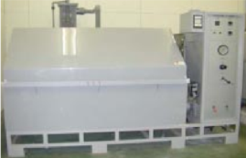
２－Ｂ
ワンストップ
多様な試験ニーズに総合的に対応
▼事例3 ・・・ 両研究所の優れた設備・機器の一体的活用によるサービスの充実
【事例：製品化のために両研究所が実施している異なる評価試験が必要な場合】
○ 両研究所の優れた設備・機器を一体的に活用
⇒ 企業との共同研究等が効果的に進む
企業の試験ニーズに確実に応えることができる
◇ 依頼試験における設備・機器の一体的活用例 【塗装製品】
耐候性試験機
大型腐食試験機
市工研
産技研
1回の試験依頼
・塗膜の耐候性試験
・塗装製品の腐食試験
塗膜の耐候性試験
(塗装試験片)
塗装製品の腐食試験
(実製品 (大型))
和泉C・森之宮Cの優れた機器を同時に使った総合的な製品評価（評価レポートの一本化）

Slide 39
２－Ｃ
一気通貫
研究開発から製造までの一気通貫支援の実施
【一気通貫支援のイメージ】
★両研究所の「得意な分野」と「得意な支援」を融合。それぞれの強みを活かす。
支援
ステージ
技術・市場情報
の収集・提供
研究開発支援
製品開発支援
製造支援
事業化支援
(マーケティング、
デザイン支援等)
支援分野
『研究開発から製造まで一気通貫支援』
機械・加工
情報管理・
システム制御
金 属
電気・電子
『多様な技術分野に総合対応』
統合を機に機能強化
統合を機に機能強化
強みの
融合
産技研の強み
電子材料
高分子
ナノ材料
化 学
バイオ・食品
強みの
融合
市工研の強み
製品開発プロセスを一体的に支援
『研究開発から製造まで一気通貫支援』
○ 両研究所の得意分野や強みのある技術支援を一体化することで、企業の開発ステージに応じた川上から川下までのフルセットの支援を実現
『多様な技術分野に総合対応』
○ 両研究所に配置する技術コーディネーターが、研究情報等を共有し、中小企業が保有する技術と結びつけることなどにより、
新製品開発や技術の高度化を支援
○ 両研究所の強みを活かした技術支援の実績を集約・蓄積し、これを活かすことにより、更なる多様な支援に対応
川上
材料開発
川中
中間加工
川下
製品化
革新的な
製品

Slide 40
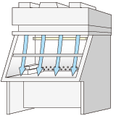
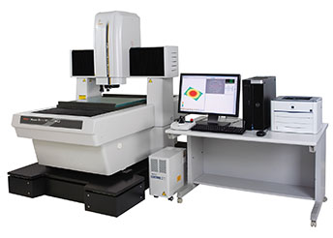
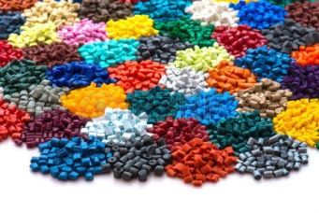
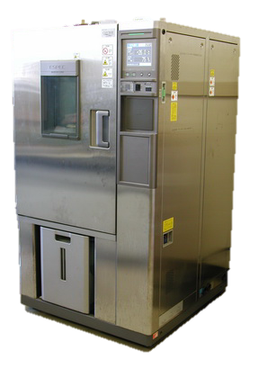
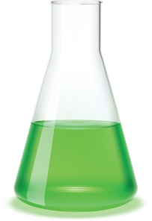

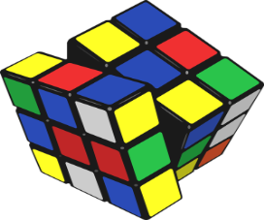
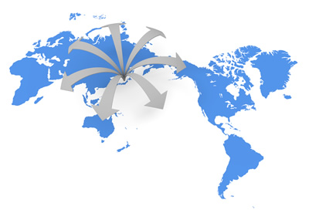

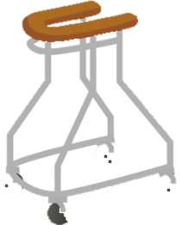

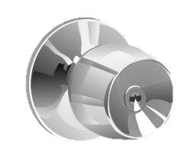
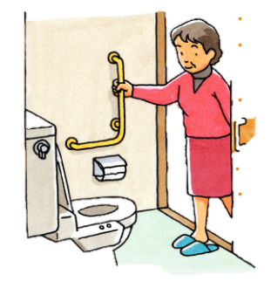
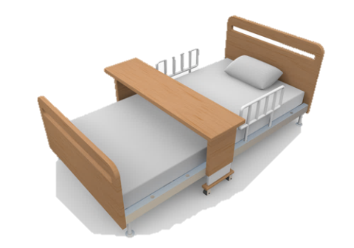
２－Ｃ
一気通貫
一気通貫支援の想定事例（１）
▼ 想定事例１ 安全・安心･快適志向製品の開発
【市工研】
【産技研】
基材(多色)
材料評価
製品開発
テストピース
トライアル
アンド
エラー
材料開発
抗菌・防カビ評価
テストピース
・形状計測
・物性測定
・環境試験
抗菌性物質
玩具(ルービックキューブなど)
の抗菌化
製品評価
中小企業で抗菌性を付与した日用品・介護用品・トイレタリーなどの開発
安全性・耐久性・環境に配慮された製品
抗菌に関する国内規格JIS Z 2801が国際標準化ISO 22196
（日本の優位性）
「KOHKIN」
高齢化社会への対応
急成長に伴う市場拡大
Notes:
40

Slide 41
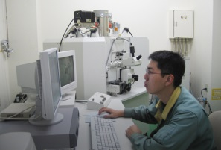
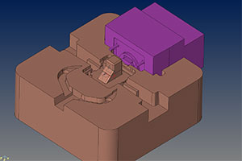
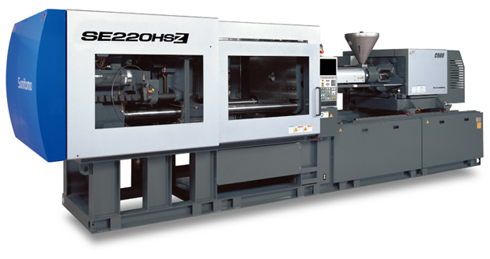
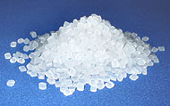
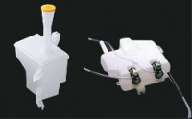
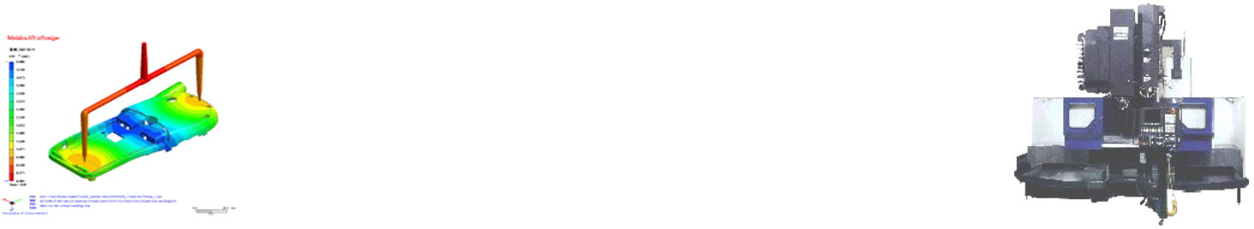
２－Ｃ
一気通貫
一気通貫支援の想定事例（２）
▼ 想定事例２ 高機能プラスチック製品（自動車や情報家電で使用）の開発に向けた総合的技術支援
～ 原材料の開発、製品設計、金型製造、成形加工までを途切れなく支援 ～
＜市工研得意分野 ①＞
＜産技研得意分野 ①＞
機能性材料の開発支援
・高分子材料の合成
・コンパウンド（混錬）技術
製品・金型の設計支援
・CAD/CAE
・3Dプリンター
原材料
製 品
金型製造＆射出成形
＜市工研得意分野 ②＞
＜産技研得意分野 ②＞
射出成形技術の高度化支援
・金型内樹脂流動解析技術
・成形不良対策
金型の製造支援
・金属精密加工技術
・表面処理技術

Slide 42
２－Ｄ
ビッグデータ
ビッグデータの活用により的確かつスピーディに企業を支援
■ 顧客データベース
○ 産技研約15万件、市工研約5万件の企業支援実績
⇒ 合わせて20万件超のビッグデータ
○ 別法人では困難だった企業支援情報を共有化
⇒ 迅速かつ網羅的な技術マッチング、ビジネスマッチング
⇒ 技術支援コーディネーターがマッチング等を支援
＜ データ内容 ＞
○ 企業情報
・ 強み（独自性、優位性等）
・ 主力製品 など
○ 支援内容
・ 相談内容（研究、試験等）
・ 抱えていた課題
・ 講じた対応 など
【ビッグデータを活かしたマッチングイメージ】
例：「特殊めっき」で検索
○産技研でａ件ヒット
+
○市工研でb件ヒット
○a＋b 件の検索結果
を共有可能
（スケールメリット）
例：「特殊高分子製造」で検索
○「高分子製造」でａ件ヒット
×
○「特殊高分子」でb件ヒット
○a×b 件の組み合わせ
を共有可能
（強み別に何通りものマッチング）
産技研DB
15万件
㈱○○
㈱○○
A社
A社
A社
A社
A社
A社
共有可能
市工研DB
5万件
㈱□□
㈱□□
A社
A社
A社
A社
両者のデータを合わせることにより情報が充実
→ 的確・スピーディな企業紹介
将来的に
(国研) 産業技術総合
研究所 関西センター
大学や国の研究機関等と連携したデータの利活用について検討
幅広い機関が連携し、研究開発から製造・事業化まで支援
大学・研究機関(理工系)
関西広域連合
（関西ラボねっと）
産業支援機関
（MOBIO、産創館など）

Slide 43
ビッグデータを活用した研究開発
２－Ｄ
ビッグデータ
◎製品化に直結する
研究分野を的確に選定
◎無駄のない研究開発で
最短期間での製品化を実現
◎研究開発により取得した
特許を活用した製品化の増加
産技研１５万件・市工研５万件の
技術支援データベースにより
業界ニーズを的確に把握し、
必要な研究開発に集中投資
業界ニーズに沿った研究開発テーマの具体例（H27）
・鉄鋼材料表面に生成する皮膜に関する研究
・レーザによる異種材料のマイクロ溶接技術の開発
・複合構造を用いたノイズ抑制シートの開発

Slide 44
第４章
「スーパー公設試」としてできること

Slide 45
「スーパー公設試」としてできること
両研究所を統合し、それぞれの強みやこれまで培ってきたネットワークを活かし、企業や大学、他の支援機関との連携の幅を広げることにより、知と技術の支援拠点「スーパー公設試」として、大阪産業の成長を牽引していく。
「スーパー公設試」としての機能の一つ目は、「成長分野の研究開発」である。
大阪・関西にはリチウムイオン電池産業や医薬品関連産業の集積があり、また、大阪府と大阪市が共同で策定した「大阪の成長戦略」において、環境・新エネルギーやライフサイエンス関連産業を成長分野と位置づけ、その振興を積極的に実施することとしている。「スーパー公設試」は、大阪産業の成長の一翼を担うため、人材、機器設備、知的財産等の優れた資源をこれらの分野に投入し、成長分野の研究開発を戦略的に実施する。
「スーパー公設試」としての機能の二つ目は、「産官学連携によるオープンイノベーションの推進」である。
革新的で新しい価値を創出するためには、組織の壁を越えて「知」と「技術」を掛け合わせる「オープンイノベーション」に取り組むことが必要である。幸い、大阪・関西には世界屈指の大学・研究機関と医療やエネルギーをはじめとする世界トップクラスの技術を有する企業が集積している。「スーパー公設試」は、これらの機関との連携を強化し、人材・知・資金を結集した場（コンソーシアム）を形成・拡大することにより、大阪発のイノベーション創出を拡大する。
「スーパー公設試」としての機能の三つ目は、「国際基準対応の推進」である。
企業が市場競争力を確保し、発展していくためには、国際規格に対応した製品づくりを推進し、海外に展開することが求められる。「スーパー公設試」は、役割の一端を担うため、電気・電子分野等における国際規格に対応した性能評価試験サービスを企業に提供するとともに、他の支援機関と連携し多面的な支援を実施する。

Slide 46
大阪・関西産業のポテンシャル
圧倒的なリチウムイオン
電池産業の集積
関東と二分する
医薬品関連産業の集積
関西
関西
その他
その他
全国出荷額
約6兆2,000億円
東北
関東
近畿経済産業局「平成24年度主要製品生産実績」
経済産業省「平成24年度生産動態統計調査」
経済産業省「平成25年度工業統計調査」

Slide 47
大阪・関西産業の成長・イノベーション創出
  ■大阪・関西産業の成長を目指して
  ・ ハイエンドなものづくりの推進
  ⇒ 中小企業の基盤技術高度化に向けた技術支援
  の強化、産学連携に対する支援の拡充
  ・ 成長産業分野に挑戦する企業への支援
  ⇒ 環境・新エネルギー・ライフサイエンス関連の技術
  開発支援など、成長産業分野への参入促進支援
  ・ 生活支援型サービス産業等の強化
  ⇒ 高齢者関連サービスなど健康医療産業の振興
  （介護機器等新たな製品・サービスの開発等）
※ 「大阪の成長戦略」（Ｈ27.2）より
  ■イノベーション創出のために
  ・ 公的研究機関・企業・大学によるオープンイノ
  ベーションの推進
  ⇒ 公的研究機関の「橋渡し機能」の強化、産学官の
  人材・知・資金が結集する「場」の形成 など
  ＊橋渡し機能：基礎研究段階の技術シーズを事業化が可能な段階まで発展させる取組
  ・ 新規事業に挑戦する中小・ベンチャー企業の創出
  強化
  ⇒ 技術開発や販路開拓など、成長段階までの各過
  程に適した支援 など
  ・ 知的財産の戦略的活用
  ⇒ 中小企業のニーズと知的財産のマッチング、オープ
  ン・アンド・クローズ戦略 など
※ 「第5期科学技術基本計画」（Ｈ28～32）より

Slide 48
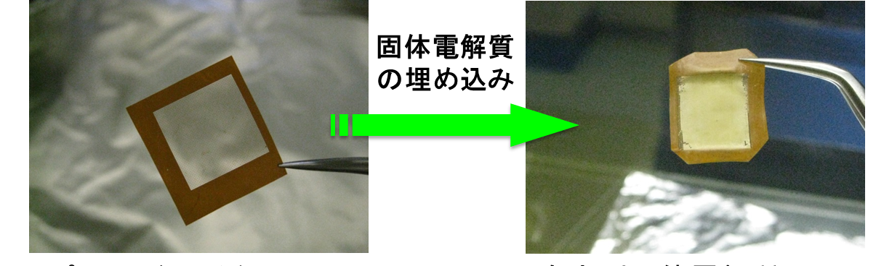
3－A
成長分野
成長分野における戦略的研究：エネルギー／電池
■ 産技研と市工研の共同研究の実績
電解質に固体材料を用いたシート型全固体電池の研究開発を
両研究所が共同で実施
産技研（セラミックス材料分野担当）固体電解質シートの開発・薄層化
市工研（電池材料研究室、金属表面処理研究室）電極複合体シートの開発
全固体電池の開発
・可燃性の液体を用いたリチウムイオン電池では、発火事故が発生する
恐れがあった。
→ 両研究所の強みを融合し、不燃性の固体材料を用いた
薄膜蓄電池の開発に着手
・次世代自動車、情報通信機器、家庭・オフィスの定置用バッテリーなど、
多くの用途に使用できる安定かつ高出力な薄型蓄電池の 開発を目指す。
現時点の研究成果
・ 産技研 電解質の薄さ5μm(マイクロメートル。1,000分の1ミリ)、大きさ8cm角まで対応可(特許出願中）
・ 市工研 塗布用のり剤を開発し、正・負極シートの抵抗を1/10以下に低減（特許出願中）
【両研究所の成果を融合することで】
＊乾電池（1.5V）の3倍以上の電圧まで実現
研究開発力の結集とネットワーク力を活かす
材料
開発
電解質生成
パッケ
ージ化
試験・
評価
産技研の
研究ポテンシャル
連携
素材･部材～完成品メーカー
市工研の
研究ポテンシャル
大学・研究機関
関連中小企業
集電体
正極シート
固体電解質シート
負極シート
集電体

Slide 49

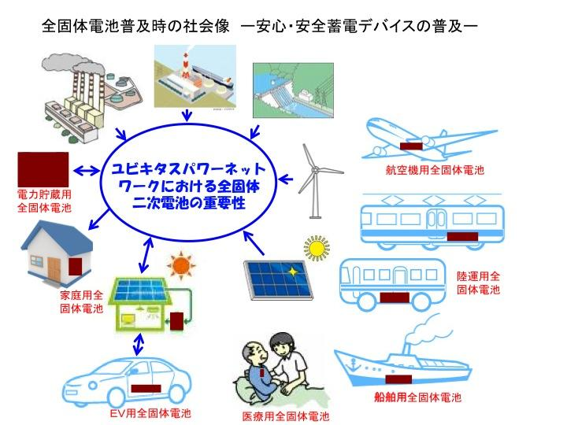


3－A
成長分野
成長分野における戦略的研究：エネルギー／電池
■ 安心・安全蓄電デバイスの普及を目指して
オープンイノベーションの推進により、出力450V(厚さ3cm、重さ3kg)のシート型全固体二次電池が得られる。
オープンイノベーション：スーパー公設試＋NEDO-LIBTEC（経済産業省）＋企業
＋
-
※3-B ｵｰﾌﾟﾝｲﾉﾍﾞｰｼｮﾝ（P51）
安心·安全蓄電デバイス
（シート型全固体二次電池）
＊出力450V、厚さ3cm
《安心・安全蓄電デバイスの活用》
〈輸送産業〉
〈医療産業〉
火力発電
原子力発電
水力発電
航空機
船舶
風力発電
電車
バス
【適用メリット】
・体内への埋設が可能
スマートグリッド
（次世代送電網）
電力貯蔵
電気自動車
【電気自動車への適用メリット】
・電池の重量：300Kg→3Kg
・軽量化による燃費向上
・走行距離：200km以上
・有効空間増加
・非発火性
家庭
太陽光発電
スマートハウス
電気自動車

Slide 50
［検証］ 産技研と市工研の共同研究「シート型全固体電池の開発」（実績とメリット）
１）交流実績 １1回
（内訳）人材交流 8回 機器相互利用３回
 | 日付 | 場所 | 内容
① | Ｈ２６．３．１１ | 市工研 | 工業研究所の電池センターでの研修（人材交流）
② | Ｈ２６．３．２６ | 産技研 | 産業技術総合研究所の電池センターでの研修（人材交流）
③ | Ｈ２７．６．１５ | （国研）産業技術総合研究所 | 調査・研究情報共有・意見交換（人材交流）
④ | Ｈ２７．８．１１ | 市工研 | 研究情報共有・意見交換（人材交流）
⑤ | Ｈ２７．１０．２８ | （国研）産業技術総合研究所 | 研究情報共有・意見交換（人材交流）
⑥ | Ｈ２７．１１．１７ | 市工研 | 工業研究所の電池センターでの電池の試作研究（機器相互利用）
⑦ | Ｈ２７．１１．１８ | 市工研 | 工業研究所の電池センターでの電池の試作研究（機器相互利用）
⑧ | Ｈ２７．１２．２２ | 市工研 | 研究情報共有・意見交換（人材交流）
⑨ | Ｈ２８．６．９ | 産技研 | テラヘルツ分光機などの研修（人材交流）
⑩ | Ｈ２８．６．２２ | 産技研 | 透過顕微鏡による分析研究（機器相互利用）
⑪ | Ｈ２８．７．１４ | 産技研 | 研究情報共有・意見交換（人材交流）
＊今後も人材交流・機器相互利用を実施予定
２）具体的なメリット
・シート型電池の開発においては、電解質シートは薄膜が望ましいが、市工研の手法では、100μm限界であった。産技研が得意とする物理的な
リソグラフィを用いた手法で5μmの薄膜電解質シートを作製できた。一方、産技研ではできない電極シートの開発は、市工研が得意としており、
両研究所の強みを合わせることで、高エネルギー密度の全固体電池シートの作成につなげることが可能となった。
・市工研から産技研に、高容量リチウム電池の具体的な作製法の技術移転、産技研から市工研には、電池材料の性能劣化原因探索のための
高度な解析の技術移転を行ったことで、お互いの技術レベルが高まり、研究の幅が大きく広がった。
・市工研のノウハウである電極合剤スラリーの作成条件と、そのスラリーを塗工して作製した電極シートの性能の相関関係を、これまでの産技研のテ
ラヘルツ波分光機の測定解析技術を用いることにより解明し、高性能電極シートを安定して作製できる技術に発展させ得る可能性は広がった。
・爆発や発火などの事故防止のため、ヒヤリハットの実例や報告例を共有でき、安全対策の意識を高めることが出来た。
・アイデアレベルの意見交換、企業からのニーズの意見交換により、研究の方向性を考える参考となった。
両研究所の強みを融合することで、技術レベルが高まるとともに、新しい知見につながり、研究の幅が広がる。

Slide 51
［検証］ 産技研と市工研の共同研究「シート型全固体電池の開発」（連携での限界）
研究
ステージ
課題項目 |  | 統合前（連携） |  | 統合後（組織一体化）
日常的な連携 |  | ・日々出張での対応 ・出張に係る煩雑な手続きが必要 | ⇒ | ・組織再編により組織の一体化が可能 ・出張に係る各種の手続きが不要
機器利用 |  | ・スケジュール調整に手間がかかる（１、２か月先となるケースも） | ⇒ | ・機器の空いている隙間時間を有効活用するなど、機器利用が容易になる
研究費の負担 |  | ・共通経費の負担の調整が必要 | ⇒ | ・財布が１つになり、研究費の負担割合の問題はなくなる
特許の取扱 |  | ・特許出願の事務手続きのたびに 互いの確認が必要 | ⇒ | ・各種の手続きや経費負担が一本化できる
研究成果発表 |  | ・研究成果発表のたびに互いの確認が必要 | ⇒ | ・余計な手間をかけずに自由に研究成果を発表が可能
技術移転 |  | ・企業にとっては、両研究所との契約手続き（２本の契約）が必要 | ⇒ | ・契約の一本化により、企業の手間が半減
新たな外部 資金の獲得 |  | ・成果を活用して、次の外部資金の獲得をする際に、互いの確認が必要 | ⇒ | ・自由に外部資金の獲得に動くことが可能
研究
実施
特許
申請
成果
活用
現状の連携による研究では、様々な場面で手間と時間がかかる（非効率）
研究スピードが低下する

Slide 52
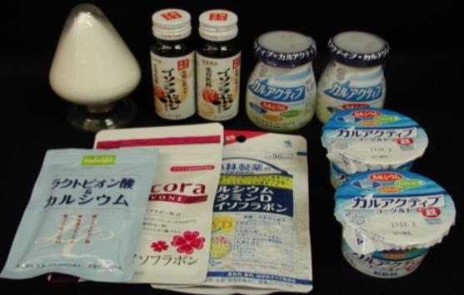
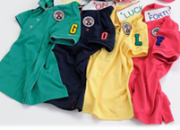
3－A
成長分野
成長分野における戦略的研究：ライフ／メディカル
■ 両研究所の研究実績
市工研 ・・・・・ バイオ技術をベースにアンチエイジング素材「ラクトビオン酸」の開発・商品化に成功
◎カルシウムの吸収促進(アンチエイジング)素材「ラクトビオン酸」の開発
［競争的資金事業］
・中小企業庁中小企業技術開発産学官連携促進事業(H11-13)
・経済産業省地域新生コンソーシアム研究開発事業(H17-18)
・JST マッチングプランナープログラム(H27-28)
・科研費 基盤C(H27-30)
［受託研究］8テーマ、 48件(H11-22)
［特許］登録特許 3件(H24-25)、特許出願 8件(H19-20)
［論文発表］研究論文 9件、著書等 6件(H11-22)
［受賞］日本農芸化学会等 4件(H23-27)
［新聞報道等］NHK ニュース、日刊工業新聞等 5件(H14-22)
健康食品・ヨーグルト・ドリンク類への配合
［製品化事例］
・乳飲料 Y社(食品製造業) 3件
・健康食品 F社(食品製造業) 2件、
A社(食品製造業) 1件
・栄養補助食品 K社(製薬業) 1件、
M社(食品製造業) 1件、 S社(食品製造業) 1件
・健康飲料 T社(製薬業) 1件、A社(食品製造業) 1件
・美容飲料 T社(製薬業) 1件
機能性食品
の開発
アンチエイジング
素材の開発
産技研 ・・・・・ 調香、消臭技術をベースに消臭性スポーツ衣類の開発・商品化に成功
◎においの作製·調香、消臭技術の開発
［受託・共同研究］
・47件(H20-27)
［論文発表］著書等 6件(H20-27)
生活資材開発
消臭衣類の開発
消臭機能のスポーツ衣類への付与
［製品化事例］
・消臭性スポーツ衣類 D社
(スポーツ衣類製造業) 1件

Slide 53
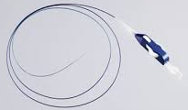
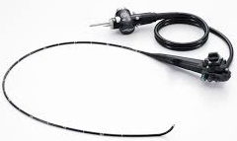
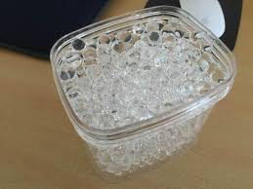
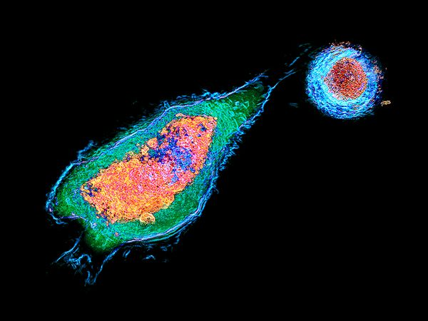
3－A
成長分野
成長分野における戦略的研究：ライフ／メディカル
■ 新たな医療・福祉・健康関連産業の創出を目指して
オープンイノベーションの推進により、食品、衣類のみならず、「先進医療器具、材料」、「高度医療機器」の実現とともに、高齢化·パーソナルスマート社会へ対応する。
オープンイノベーション事業：スーパー公設試＋大学＋企業
※3-B ｵｰﾌﾟﾝｲﾉﾍﾞｰｼｮﾝ（P51）
先進医療器具·材料の実現
高度医療機器の実現
高齢化·パーソナルスマート社会への対応
・超低侵襲カテーテル
・色再現性に優れた内視鏡
・多様で“ガンコな”匂いに対応
した長寿命消臭·脱臭剤
・生体親和性材料、結晶性ナノ粒子
・細胞の3Dイメージングシステム
細胞

Slide 54
3ーB
ｵｰﾌﾟﾝｲﾉﾍﾞｰｼｮﾝ
オープンイノベーションの時代
グローバル競争の激化や製品・技術のライフサイクルの短期化など、ものづくり企業を取り巻く情勢は大きく変化しており、
その変化に対応し得る新たな技術の開発なしには、厳しい競争に打ち勝っていくことはできない。
しかしながら、企業は短期的業績を重視し、研究開発費の多くを短期的研究に振り向けざるを得ない状況にあり、新た
な技術の開発に必要な知識や技術、また開発資金の全てを単独の企業が備えることが困難になってきている。
市場競争力をつけるには、革新的で新しい価値を創り出す必要があるが、そのためには、組織の壁を越えて、「知」と
「技術」を掛け合わせる「オープンイノベーション」に取り組む必要がある。
幸い、大阪・関西には、世界屈指の大学・研究機関と、医療や新エネルギーをはじめとする世界トップクラスのリーディング
企業が集積している。
これら企業、大学、公的研究機関が有する卓越した知識・技術を効果的に活用できるよう、それぞれが有する情報の
「見える化」を図るとともに、スピード感を持って社会実装できるよう、産学官の人材、知、資金が結集した「場」の形成を
進めることが重要であり、公設試はその中核を担う機関の一つとならければならない。

Slide 55
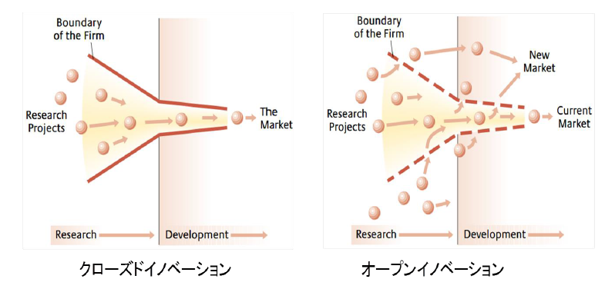
3ーB
ｵｰﾌﾟﾝｲﾉﾍﾞｰｼｮﾝ
オープンイノベーション機能の強化
企業
研究・開発部門
事業展開部門
研究開発支援／製品開発支援／製造支援
ｵｰﾌﾟﾝﾘｿｰｽ/ｵｰﾌﾟﾝﾊｳｽ
販路開拓／デザイン／資金調達／海外展開
大学等
スーパー公設試
経営支援機関
金融機関
連携強化
＜ﾃﾞｰﾀﾍﾞｰｽ・共同研究・情報発信＞
連携強化
知と技術の支援拠点
経営と金融の支援拠点
大阪発のイノベーション創出を拡大
（参考）オープンイノベーションとは
組織内部のイノベーションを促進するために、
意図的かつ積極的に内部と外部の技術や
アイデアなどの資源の流出入を活用し、その結果
組織内で創出したイノベーションを組織外に展開
する市場機会を増やすことである。
（Henry W. Chesbrough, 著書『Open Innovation』（2003年）
出典：ｵｰﾌﾟﾝｲﾉﾍﾞｰｼｮﾝ(初版)概要版（ｵｰﾌﾟﾝｲﾉﾍﾞｰｼｮﾝ協議会(H28.7))

Slide 56
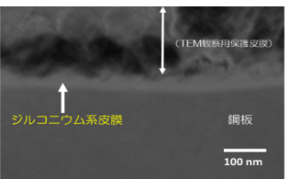

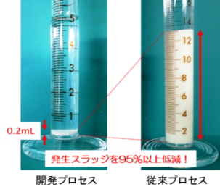
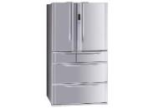
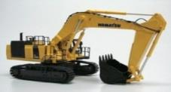
3ーB
ｵｰﾌﾟﾝｲﾉﾍﾞｰｼｮﾝ
オープンイノベーション機能の事例
おおさかグリーンナノコンソーシアム（市工研 H22～）：企業・大学・研究機関の産学官連携ネットワークの形成
更なる拡大へ
事例・・・ 金属表面処理（下地処理）技術のシーズを橋渡し、製品化・事業化へ
製品化
事業化
大規模
売上事業へ
基盤
研究
設備導入
・探索
試作・
評価
量産試作
表面処理基盤
サ ポ イ ン 事 業(H23～25年度）
フォロー＆次の仕掛け
貴和化学薬品ー市工研
研究グループ形成
→プロジェクト化
産官
連携
産産
連携
塗膜
無機酸化物薄膜
鉄素材
市工研
薄膜ジルコニウム
被膜
塗装下地剤
基本設計
冷蔵庫から車まであらゆる塗装下地へ！
コンソーシアム
スラッジ大幅減
⇒ 環境負荷減
廃液処理コスト減
コンソーシアム
次の段階へ
（廃棄物、廃液）

Slide 57
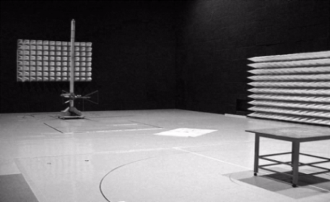
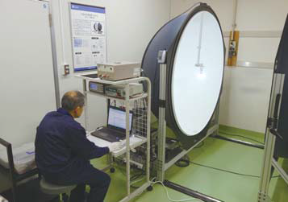
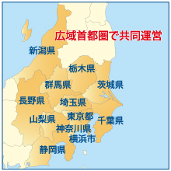
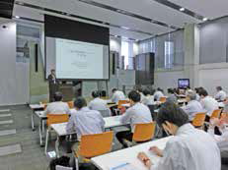
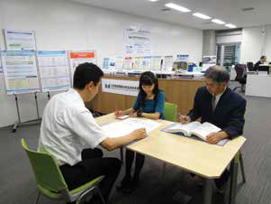
3－C
国際基準対応
優れた機器・ノウハウを活用した国際基準対応の推進
国際規格に対応した性能評価試験により
電子・電気分野等の企業の海外展開を支援
LED電球試験（JNLA、ILAC-MRA認定／H27～）
電磁波関連試験（VLAC認定／Ｈ30～）
性能評価に係るコンサルティングの実施
（再掲）
【右肩上がりの電磁波試験ニーズ】
（産技研の利用実績）
LED試験
EMC（電磁）規制の強化、規制対象機器の拡大に伴いEMC試験の需要が増大
医療機器、携帯型無線端末、電気自動車、パワーエレクトロニクス機器、無線電力伝送システム、生活支援ロボットなどの成長産業においてもEMC問題への対処が必須
電波暗室
製品輸出等に関するセミナーや相談会を開催
○ 広域首都圏輸出製品技術センター（MTEP）等と連携し、
幅広い分野の企業の海外展開を多面的に支援
＊ 将来的に、MTEPとの連携に加え、
関西広域連合内の公設試と共同で海外展開支援も視野に！
【広域首都圏輸出製品技術支援センター】
（MTEP：エムテップ）
１都10 県1 市の公設試が連携して実施する中小企業のための海外展開支援サービス
海外の製品安全規格についての相談やセミナー、海外規格に適合するための評価試験などの技術支援を実施

Slide 58
第５章
「スーパー公設試」の運営と経営

Slide 59
「スーパー公設試」の概要
法人運営の基本的な考え方
両研究所の経営資源を融合し、統合のシナジー効果を発揮できる支援拠点「スーパー公設試」をめざす。
１．企業支援機能：両研究所の優れた経営資源（施設設備・支援機能・人的資源・研究成果等）の融合により、大阪の多様な製造業・技術分野への総合的な対応
と、研究開発から製造さらに事業化支援までの一気通貫の支援をめざす。
２．財政運営・組織体制：地方独立行政法人として、自主・自律的な法人運営と理事長のリーダーシップのもと、 「攻め」の事業運営を更に向上させ、利用者の拡大を
収入の増加につなげ、それをもって支援機能の強化を図るといった好循環の運営をめざす｡
３．財源等の運営基盤：円滑な法人運営の基盤となる財源（運営費交付金）等については、設立団体が責任を持って措置する。
項 目 |  | 内 容
「定款」記載事項（主要なもの） | 目 的 | ■ 地方独立行政法人法に基づき、産業技術に関する試験、研究、相談その他の支援を行うとともに、 これらの成果の普及及び実用化を促進することにより、産業技術とものづくりを支える知と技術の支援拠点として、 中小企業の振興等を図り、もって大阪経済及び産業の発展並びに住民生活の向上に寄与することを目的とする。
 | 名 称 | ■ 地方独立行政法人 大阪産業技術研究所
 | 設立団体 | ■ 大阪府及び大阪市
 | 事務所所在地 | ■ 主たる事務所の所在地：和泉市（現・産技研） ※ 施設：両研究所施設を「和泉センター（仮称）」、「森之宮センター（仮称）」として併存活用
 | 役 員 | ■ 理事長１人、副理事長１人、理事２人以内及び監事２人以内 ※ 現在の常勤役員数 産技研：３名、市工研：３名
 | 業務の範囲 | (1) 産業技術に関する試験、研究、相談その他の支援を行うこと (2) 前号の業務に係る成果を普及し、及びその実用化を促進すること (3) 法人の施設及び設備の提供に関すること (4) 産業技術に関する情報を収集し、提供すること 等
設立方式 |  | ■ 地方独立行政法人法第112条に基づく「新設合併」方式 ※ 支援対象分野や機能面（強み）の棲分け、対等性及び職員のモチベーション向上等を考慮
予算・運営費交付金 （平成28年度ベース） |  | ■ 予算：４０億１,8００万円 ※ 予算 産技研：24億8,800万円、市工研：15億3,000万円 ■ 運営費交付金：３１億５,０００万円 ※ 運営費交付金 産技研：19億4,400万円、市工研：12億600万円
人員計画 （平成28年度ベース） |  | ■ ２４９名（うち研究員２１０名） ■ 研究員については、統合後も利用者サービスの維持・向上のため、H28年度をベースに算出 ※ 産技研：156名（うち研究員131名）、市工研：93名（うち研究員79名）

Slide 60
「スーパー公設試」の姿
目 標
両研究所の強みを融合して生まれる総合力を活かし、大阪の経済成長の源泉となる工業技術と
ものづくりを支える知と技術の支援拠点「スーパー公設試」を目指す。
運営方針
両研究所の強みや優れた経営資源を一体的に活用し、支援の幅を広げ、質を高めることにより、利
用者サービスを向上させる。
理事長のリーダーシップのもと、経営戦略の一元化とスピーディーな判断により事業を推進し、大阪
産業の成長に貢献する。
府市の負担に関する基本的な考え方
（相互負担と財政基盤となる運営費交付金の予算確保）
理事長のリーダーシップのもと、統合後の新法人として経営戦略の一元化をはかり、効率的・効果的
な財政運営をはかっていく。そのための財政基盤となる運営費交付金については、
大阪府と大阪市が相互に責任をもって予算措置する。

Slide 61
「スーパー公設試」の目標・機能
目 標
両研究所の強みを融合して生まれる総合力を活かし、
大阪の経済成長の源泉となる工業技術とものづくりを支える知と技術の支援拠点「スーパー公設試」を目指す。
「スーパー公設試」 として目指すべき機能
両研究所の「得意な分野」と「得意な支援」を融合。それぞれの強みを活かす。
⇒ 大阪の多様な製造業、様々な 『技術的課題への総合的な（フルセット）対応』 と、
研究開発から製造支援、更には事業化支援まで、『一気通貫支援』 を目指す。
両研究所の研究員の技術力・ノウハウ・知財等を結集。
⇒ 垣根を超えた分野のプロジェクト研究により、『大阪・関西の産業技術の先導』 を目指す。
＊スーパー公設試 （支援機能）のイメージ
支援
ステージ
技術・市場情報の収集・提供
研究開発支援
製品開発支援
製造支援
事業化支援
(マーケティング、
デザイン支援等)
支援分野
『研究開発から製造まで一気通貫支援』
機械・加工
情報管理・
システム制御
金 属
電気・電子
『多様な技術分野に総合対応』
統合を機に機能強化
統合を機に機能強化
強みの
融合
産技研の強み
電子材料
高分子
ナノ材料
化 学
バイオ・食品
市工研の強み
強みの
融合

Slide 62
「スーパー公設試」の運営方針
運営方針
両研究所の強みや優れた経営資源を一体的に活用し、支援の幅を広げ、質を高めることにより、利用者サービスを向上させる。
理事長のリーダーシップのもと、経営戦略の一元化とスピーディーな判断により事業を推進し、大阪産業の成長に貢献する。
総合力
高品質
高実績
利用者サービスの向上
大阪・関西産業の先導
・先駆的な研究開発
・総合的な技術支援
・一気通貫支援
合わせる
両研究所の資源を合わせ、支援サービスの幅を広げる
高める
両研究所の強みを融合し、支援サービスの質を高める
貢献する
合わせ、高めた支援サービスをスピーディに提供し、成長に貢献
産技研の強み
市工研の強み
□相談件数： 72,475件 （H27実績）
■得意な分野
⇒ 機械・加工、金属、電気・電子、情報システム等
■得意な支援
⇒ 製品開発支援～製造支援
依頼試験：19,978点（収入:約1.6億円）
設備開放：8,973件（収入:約1.5億円）
機器利用技術講習会：286回
□支援実績データベース：約15万件
□相談件数： 27,820件 （H27実績）
■得意な分野
⇒ 化学、高分子、バイオ・食品、ナノ材料等
■得意な支援
⇒ 研究開発支援～製品開発支援
受託研究：707テーマ（収入:約1.6億円）
特許実施契約：200件
外部資金獲得：23件（収入:約0.7億円）
□支援実績データベース：約5万件

Slide 63
統合法人の運営費交付金 府市の負担の考え方（1）
府市の負担に関する基本的な考え方
（相互負担と財政基盤となる運営費交付金の予算確保）
理事長のリーダーシップのもと、統合後の新法人として経営戦略の一元化をはかり、効率的・効果的な財政運営をはかっていく。
そのための財政基盤となる運営費交付金については、大阪府と大阪市が相互に責任をもって予算措置する。
（地独）大阪府立産業技術総合研究所と（地独）大阪市立工業研究所の統合により、新たに設置する（地独）大阪
産業技術研究所の第一期中期目標期間における運営費交付金の負担については、以下のとおりとする。
１．大阪府と大阪市は、（地独）大阪産業技術研究所の運営費交付金を相互で負担し、業務運営に支障が生じないよう、
必要な予算措置をおこなう。
２．運営費交付金の負担割合は次のとおりとする。
ア．大阪府は統合後の（仮称）和泉センターの運営に要する経費を負担し、大阪市は統合後の（仮称）森之宮センター
の運営に要する経費を負担する。
イ．両センターの共通経費にかかる運営費交付金については、その内容に応じ、府市で均等又は応分の負担割合とする。
３．その他、疑義が生じた場合については、個別に協議して定めるものとする。
60

Slide 64
統合法人の運営費交付金 府市の負担の考え方（2）
府市の負担割合
（現行）
（統合後）
運営費交付金
（産技研）
Ｈ２８予算
19.4億円
運営費交付金
（仮称）和泉センター
府負担
統合
両センターの共通経費については、その内容に応じ、均等又は応分の負担割合とする。（役員人件費、会計監査人経費、施設設備維持管理経費等）
運営費交付金
（市工研）
Ｈ２８予算
12.1億円
運営費交付金
（仮称）森之宮センター
市負担

Slide 65
両研究所の運営費交付金の推移（年度当初）
（単位：百万円）
 | 府立産業技術総合研究所 |  |  | 市立工業研究所
 | 標準運営費交付金 | 特定運営費交付金 (施設改修費等) | 運営費交付金 計 | 標準運営費交付金 | 特定運営費交付金 (施設改修費等) | 運営費交付金 計
Ｈ２８ | １,７５２ | １９２ ※施設整備費補助金を含む | １,９４４ | １,００１ | ２０５ | １,２０６
Ｈ２７ | １,８２９ | ２８７ | ２,１１６ | １,００７ | １９３ | １,２００
Ｈ２６ | １,８５１ | ２５５ | ２,１０６ | ９６４ | １１５ | １,０７９
Ｈ２５ | １,７７４ | ３９０ | ２,１６４ | １,００３ | １６４ | １,１６７
Ｈ２４ | １,７７４ | １４７ | １,９２１ | ９８９ | １３０ | １,１１９

Slide 66
参考資料
産技研・市工研の概要
大阪の成長戦略（抜粋）
法人統合に関する計画（案）
企業ヒアリングなど

Slide 67
産技研・市工研の概要（１）
 | 地方独立行政法人 大阪府立産業技術総合研究所 | 地方独立行政法人 大阪市立工業研究所
創立 | 昭和４年 | 大正５年
役員 | 理事長、副理事長、 理事（技術） | 理事長、 理事(経営企画)、理事(研究)
立地場所 | 大阪府和泉市あゆみ野2-7-1 | 大阪市城東区森之宮1-6-50
敷地面積 | 81,840 m² | 11,298 m²
建物延床面積 | 37,051 m² | 13,765 m²
建設年 | 平成8年 | 昭和57年
得意分野 | 金属、電気・電子、機械・加工等 | 化学、高分子材料、バイオ・食品、ナノ材料等
特徴のある 施設・機器 | 人工気象室、 電波暗室、 無響室 電子デバイス試作装置、 金属積層造形装置、プラスチック積層造形装置 球面収差補正機能付走査透過電子顕微鏡 | 次世代光デバイス評価支援センター 最先端材料評価センター 電池開発評価センター 核磁気共鳴装置、 質量分析装置

Slide 68
産技研・市工研の概要（２）
 |  | 地方独立行政法人 大阪府立産業技術総合研究所 | 地方独立行政法人 大阪市立工業研究所
予算額（H28予算） |  | 2,488百万円 | 1,530百万円
運営費交付金（H28予算） |  | 1,944百万円 | 1,206百万円
職員数（H28.4.1） |  | 152名(うち研究職126人) | 92名(うち研究職79人)
技術相談件数 （来所、電話、E-mail、Fax合計） |  | 72,475件 | 27,820 件
依頼試験 | 件数 | 19,978点 | 11,611 点
 | 収入 | 161,437千円 | 51,816 千円
設備開放 | 件数 | 8,973件 | 1,257 件
 | 収入 | 145,298千円 | 8,593 千円
受託研究 | 件数 | 191件 | 707 件
 | 収入 | 73,473千円 | 155,250 千円
講習会・研究会の開催 |  | 352回 | 13 回
ホームページのアクセス数 |  | 1,487,141件 | 95,171 件
研修生の受け入れ |  | 52名 | 64名
研究発表等 |  | 390件 | 550 件
特許 実施契約 | 件数 | 45件 | 190 件
 | 実施料 | 4,665千円 | 4,535 千円
※実績はH27年度速報値
65

Slide 69
両研究所と東京都立産業技術研究センターの概要比較
 | 大阪府立産業技術総合研究所 | 大阪市立工業研究所 | 統合法人（予定） | 東京都立産業技術研究センター
所 在 地 | 和泉市あゆみ野 | 大阪市城東区森之宮 | 和泉センター・森之宮センター | 江東区青梅（本部） 支所：都内4、バンコク1
創 立 | 昭和4年 | 大正5年 | 平成29年4月（統合） | 大正10年
建 設 年 | 平成8年 | 昭和57年 | 同 左 | 平成23年（本部）
地独法人移行時期 | 平成24年4月 | 平成20年4月 | 平成29年4月 | 平成18年4月
役員数（H28.4.1） | 3名（理事長・副理事長・理事) | 3名（理事長・理事2名） | 4名(理事長・副理事長・理事2名) | 3名（理事長・理事2名）
職員数（H28.4.1） | 152名（うち研究職126名） | 92名（うち研究職79名） | 244名（うち研究員205名） | 336名（うち研究員250名）
出 資 財 産 | 10,148 百万円 | 4,853 百万円 | 15,001 百万円 | 28,052 百万円
事 業 費 （H28年度予算） | 2,488 百万円 | 1,530 百万円 | 4,018 百万円 | 8,168 百万円
運営費交付金 （H28年度予算） | 1,944 百万円 （施設整備費補助金 18百万円含） | 1,206 百万円 | 3,150 百万円 | 6,931 百万円 （施設整備費補助金 10百万円含）
研究・技術支援部門 | 加工成形、金属材料、 金属表面処理、制御・電子材料、 製品信頼性、化学環境、 繊維・高分子、技術サポートC | 有機材料、生物・生活材料、 電子材料、加工技術、環境技術 | 加工成形、金属材料、 金属表面処理、制御・電子材料、 製品信頼性、化学環境、 繊維・高分子 有機材料、生物・生活材料、 電子材料、加工技術、環境技術 | 電気電子、機械、光音、 表面・化学、環境、バイオ応用、 情報、デザイン、生活、ロボット 等

Slide 70
大阪の成長戦略（１）
■ 成長に向けた課題、施策展開の方向性 ～概念図～
めざす姿「日本の成長をけん引する東西二極の一極として
世界で存在感を発揮する都市」
価値創造都市
（ハイエンド都市）
中継都市
（世界と日本各地の結節点）
大阪の成長・日本の成長に向けて「外需を稼ぐ」「内需を生み出す」
人材・技術の競争力を高める
人・企業を集める
アジアの活力を取り込む
産技研・市工研が担う領域
成長のための5つの源泉
集客力
人材力
産業・技術力
物流人流インフラ
都市の再生
今回の改訂における、さらなる成長に向けた基本的な視点
強みを磨く
大阪・関西が持つ強みにより、次なる成長の一手へ
強みをつなげる
広域的な「大阪都市圏」として総合力を発揮
強みを発信する
大阪の都市力・ブランド力の向上を図る
資料：大阪の成長戦略（2015年2月版）P4より

Slide 71
大阪の成長戦略（２）
■ 成長に向けた課題、施策展開の方向性 ～5つの源泉毎の方向性～
３.強みを活かす産業・技術の強化
☞ 国家戦略特区の規制緩和等による創業・ビジネスしやすい世界最高水準の環境づくり
☞ 大阪都市圏を世界有数のライフイノベーション拠点へ（医療先進都市の形成、医療・健康づくり関連産業の振興）
☞ 新エネルギー分野について、大阪・関西のポテンシャルを活用した産業振興を図る
☞ サービス産業を含めたグローバル市場への挑戦（縮小均衡に向かう国内市場からの脱却）
資料：大阪の成長戦略（2015年2月版）P6より
■ 具体的な取組み ～成長のための源泉～
(5) ハイエンドなものづくりの推進
方向性 | 大阪から付加価値の高い技術・製品を数多く生み出すため、大阪の中小企業の基盤技術のさらなる高度化及びデザインの活用等を支援する。また、大手企業と優れた基盤技術力を持つ大阪の中小企業、そして研究者・技術者・技能者等が協同で実施する研究開発や製品・技術開発などのプロジェクトの創出を支援する。
具体的取組 | ◇中小企業の基盤技術高度化に向けた技術・資金支援 （（地独）府立産業技術総合研究所と（地独）市立工業研究所双方の強みを活かした技術支援の強化、国の研究開発・産学連携に対 する支援の拡充 等） ◇関西広域連合による公設試験研究機関の連携の推進 （略）
(6) 成長分野に挑戦する企業への支援・経済活動の新陳代謝の促進
方向性 | 環境・新エネルギーや医薬品・医療機器などの先端技術産業など、有力な新分野や海外市場に果敢にチャレンジする中小企業を応援する。（略）
具体的取組 | ◇成長産業分野への中小企業の参入促進 ・（地独）府立産業技術総合研究所及び（地独）市立工業研究所における環境・新エネルギー・ライフサイエンス関連の技術開発支援など、成長産業分野への参入促進支援 等 （略）
資料：大阪の成長戦略（2015年2月版）P15,P16より抜粋

Slide 72
地方独立行政法人大阪府立産業技術総合研究所
及び
地方独立行政法人大阪市立工業研究所
法人統合に関する計画（案）
平成2６年7月
地方独立行政法人大阪府立産業技術総合研究所
地方独立行政法人大阪市立工業研究所
大阪府商工労働部
大阪市経済戦略局
Notes:
72

Slide 73
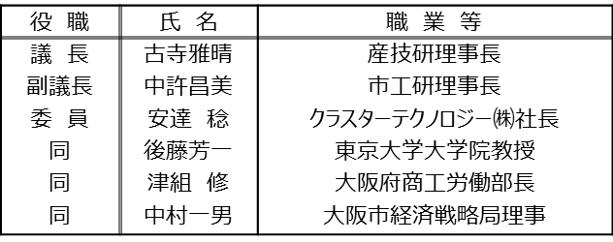
はじめに ～法人統合に向けて～
1
■大阪府立産業技術総合研究所と大阪市立工業研究所
地方独立行政法人大阪府立産業技術総合研究所（以下、「産技研」）及び同大阪市立工業研究所（以下、「市工研」）は、
大阪の中小製造業等に対する工業系公設試験研究機関（以下、「公設試」）として、ともに一世紀近くの歴史を有する。産技研は
機械・加工、金属、電気・電子、情報システム分野を中心とした製造開発支援という強みを、市工研は化学、高分子材料、バイオ・食
品、ナノ材料分野を中心とした研究開発支援という強みを活かしながら、大阪産業の技術の高度化や中小製造業の技術的課題の解
決に実績を上げてきたところである。
■大阪の中小製造業を取り巻く環境
昨今、中小製造業を取り巻く環境は、経済のグローバル化や少子高齢化を背景に、内需の縮小や生産拠点の海外展開など厳しい
競争環境にあり、従来のものづくりに加えて、より付加価値の高い技術開発や売れる製品づくり、環境・新エネルギーや医療・健康などの
異分野への参入が、企業の成長・発展のための課題となっている。
製造業は、経済・雇用への波及効果も高く、大阪の持続的な経済成長を支える中核産業であり、両研究所においても、中小製造
業を取り巻く環境変化や開発ニーズの多様化に応じた技術支援サービスの強化が求められている。
■利用企業のための法人統合 ～スーパー公設試をめざして～
こうした中、平成24年6月、大阪府市統合本部会議において、両研究所の統合により、「工業技術とものづくりを支える知と技術の
支援拠点『スーパー公設試』をめざす」ことが基本的方向性とし
て示され、平成27年4月の統合をめざして、「合同経営戦略会
議」を設置し、統合に向けた協議、検討を進めている。
本統合計画（案）は、同会議及び下部組織である部会等
での検討結果を受け、両研究所及び大阪府・大阪市でとりまと
めを行ったものである。
＜合同経営戦略会議（平成24年11月設置＞
Notes:
73

Slide 74
目 次
2
１．法人運営の基本的考え方 ・・・・・・・３
２．統合法人の概要 ・・・・・・・４
３．スーパー公設試としてめざすべき機能と統合効果 ・・・・・・・５
４．統合効果の具体的事例（新規・拡充事業） ・・・・・・・６
５．企業ヒアリング結果 ・・・・・・・７
６．財政運営について ・・・・・・・８
７．組織・体制について ・・・・・・・９
８．職員について ・・・・・・・11
９．今後のスケジュールについて ・・・・・・・12
（参考資料）
①統合の検討経過 ・・・・・13
②両研究所の概要と特徴 ・・・・・14
③両研究所のポテンシャル ・・・・・16
④大阪の製造業の現状と課題 ・・・・・17
Notes:
74

Slide 75
１．法人運営の基本的考え方
3
基本的方向性（H24年6月）
■第14回大阪府市統合本部会議（H24.6.19）
一．両研究所の強みと総合力を活かし、工業技術とものづくりを支える知と技術の支援拠点「スーパー公設試」をめざす。
二．統合に先行し、経営戦略の一体化と業務プロセスの共通化等を行い、機能面の実質的な統合と事業の効率化を図る。
法人運営の基本的考え方
■基本的方向性（H24年6月）に沿って、両研究所の経営資源を融合し、統合のシナジー効果を発揮できる
支援拠点（「スーパー公設試」）をめざす。
１ 企業支援について
（１）両研究所の優れた経営資源（施設設備・支援機能・人的資源・研究成果等）の融合により、大阪の多様な製造業・
技術分野への総合的な対応と、研究開発から製造さらに事業化支援までの一気通貫の支援をめざす。
（２）相談・手続等のワンストップ化やスピード化など、顧客満足度の更なる向上をめざす。
２ 財政運営、組織・体制について
地方独立行政法人として、自主・自律的な法人運営と理事長のリーダーシップのもと、「攻め」の事業運営を更に向上させ、
利用者の拡大を収入の増加につなげ、それをもって支援機能の強化を図るといった好循環の運営をめざす｡
３ 財源などの運営基盤について
円滑な法人運営の基盤となる財源（運営費交付金）等については、設立団体が責任を持って措置する。
【参考】統合に先行した取組み
□合同役員会の開催（H25.8～）：法人統合を見通し、両法人の経営課題・情報の共有化等を図るため 定期的に開催。
□合同機器選定委員会の設置（H25.12）：法人統合を見通し、試験機器類を効率的・効果的に導入するため開催。
□サテライト技術相談ブースの開設（H25.11）：産技研・市工研にテレビ電話システムを導入。各種相談の相互連絡・つなぎあう体制を確保。
□両研究所研究員による研究発表会・セミナーの合同開催（H24.11,H25.2,H25.11,H26.2）
Notes:
75

Slide 76
2．統合法人の概要
4
項 目 |  | 内 容 | 備 考
「定款」記載事項（主要なもの） | 目 的 （第1条） | □地方独立行政法人法に基づき、産業技術に関する試験、研究、相談その他の支援を行うとともに、 これらの成果の普及及び実用化を促進することにより、産業技術とものづくりを支える知と技術の支援 拠点として、中小企業の振興等を図り、もって大阪経済及び産業の発展並びに住民生活の向上に 寄与することを目的とする。
 | 名 称 （第2条） | □地方独立行政法人 大阪産業技術研究所
 | 設立団体 （第3条） | □大阪府及び大阪市
 | 事務所所在地 （第4条） | □主たる事務所の所在地：和泉市（現・産技研） ※組織：統合直後・・・経営企画本部（仮称）を和泉市に設置し、企画・総務機能等を集約・一元化 （統合後、当面は森之宮にも一部機能を置く） あわせて、戦略プロジェクト推進本部、交流拠点の設置 統合5年後・・・現在の13部門を統合法人の強み等にあわせて再編（おおよそ9部門） ※施設：両研究所施設を「和泉センター（仮称）」「森之宮センター（仮称）」として併存活用 | ⇒７「組織・体制について」
 | 役 員 （第7条） | □理事長１人、副理事長１人、理事２人以内及び監事２人以内 ※現在の常勤役員数 産技研：３名、市工研：３名
 | 業務の範囲 （第11条） | (1)産業技術に関する試験、研究、相談その他の支援を行うこと。 (2)前号の業務に係る成果を普及し、及びその実用化を促進すること。 (3)法人の施設及び設備の提供に関すること。 (4)産業技術に関する情報を収集し、提供すること。 等 | ⇒３「めざすべき機能と統合効果」
設立方式 |  | □地方独立行政法人法第112条に基づく「新設合併」方式。 ※支援対象分野や機能面（強み）の棲分け、対等性及び職員のモチベーション向上等を考慮｡
予算・運営費交付金 （平成26年度ベース） |  | □予算：４０億１,１００万円 □運営費交付金：３１億８,６００万円 ※予算 産技研：25億8,800万円、市工研：14億2,300万円 ※運営費交付金 産技研：21億600万円、市工研：10億8,000万円 | ⇒６「財政運営について」
人員計画 （平成26年度ベース） |  | □２５０名（うち研究員２１０名） □研究員については、統合後も利用者サービスの維持・向上のため、H26年度をベースに算出。 ※産技研：156名（うち研究員131名）、市工研：93名（うち研究員79名） | ⇒８「職員に ついて」

Slide 77
３．スーパー公設試としてめざすべき機能と統合効果
5
スーパー公設試としてめざすべき機能
■大阪の『多様な製造業・技術分野』に総合対応。 『研究開発から製造、さらには事業化支援まで』を一気通貫支援。
□両研究所が有する経営資源・強み（高度な施設設備、支援機能、人的資源、
研究成果・知財等）を融合することで、大阪の多様な製造業、技術分野支援に対応
多様な技術課題への
総合（フルセット）対応をめざす
川上～川下まで、一気通貫支援をめざす
□両研究所の支援機能を組み合わせることで、研究開発支援から製造支援、
さらに事業化支援まで、企業の開発ステージに応じた支援を実施
□両研究所の研究員の技術力・ノウハウ・知財・ネットワーク等が結集
垣根を超えた分野のプロジェクト研究により、大阪・関西の産業技術の先導をめざす
統合により、「得意な分野と得意な支援」を融合
■統合後のあるべき姿（「レモンの絵」）
□予算/交付金（H26）：約25.9億円/約21.1億円
□相談件数：76,553件
□得意な分野：機械・加工、金属、電気・電子、情報システム等
□得意な支援：製品開発支援～製造支援
（例）依頼試験：18,980件（収入 約1.6億円）
設備開放：8,133件（収入 約1.2億円）
機器利用技術講習会：219回
□支援実績データベース：約15万件
産
技
研
支援
ステージ
技術・市場情報の収集・提供
研究開発
支援
製品開発
支援
製造支援
事業化支援（マーケティング、
デザイン支援
等）
支援分野
『研究開発から製造まで一気通貫支援』
機械・加工
情報管理・システム制御
金 属
電気・電子
統合を機に機能強化
統合を機に機能強化
『多様な技術分野に総合対応』
強みの
融合
産技研の強み
□予算/交付金（H26）：約14.2億円/約10.8億円
□相談件数：25,629件
□得意な分野：化学、高分子、バイオ・食品、ナノ材料等
□得意な支援：研究開発支援～製品開発支援
（例）受託研究：665テーマ（収入 約1.5億円）
特許実施契約：199件
外部資金獲得：21件（獲得額 約1.1億円）
□支援実績データベース：約5万件
市
工
研
電子材料
高分子
ナノ材料
化 学
バイオ・食品
強みの
融合
市工研の強み
（注）特に記載ない場合はH25年度実績値

Slide 78
４．統合効果の具体的事例
6
事例１ 技術支援の総合化（製品開発プロセスを一体的に支援）
■「材料開発、混合・成形技術（市工研の強み）」から「製品の開発・加工・試験評価（産技研の強み）」まで、企業等の開発情報と
両研究所のノウハウ・技術力を共有化し、開発プロセスを一体的に支援 ⇒ 開発の手戻りを最小限にして、開発スピードの短縮とコスト縮減。
■相談窓口のワンストップ化と手続・料金の一本化 ⇒ 利便性の向上（「和泉」でも「森之宮」でも、相談・申込手続が可能）。
機能性プラスチック（抗菌性、生分解性、接着性）の事例
市工研の強み
産技研の強み
他分野でも
・合成繊維
・次世代電池
・精密機器
・ロボット
・表面処理 等
相談窓口の
ワンストップ化
＜材料開発＞
○プラスチック材料製造技術
○生分解性等の添加剤ノウハウ
○混合・成形技術
＜加工・試験評価＞
○金型等成形技術
○試験・評価（耐熱性等
の環境評価・強度）
部品・製品化
□自動車部品・輸送機部品
□情報家電部品
□生活関連用具等
利用手続き・
料金の一本化
企業等の開発情報の共有化
研究員の技術・ノウハウ共有による一体的支援
事例２ 両研究所のポテンシャルを融合した戦略的研究の推進・異業種融合の仕組みの整備
■両研究所のポテンシャル（研究員、設備、知的財産等）を融合。⇒ 大阪・関西の産業技術を先導する「戦略プロジェクト」を推進。
■両研究所のネットワーク力を活かし、大学・企業等の参加を促進 ⇒ 技術と市場を合わせこみ、差別化。 新しい研究・新産業を創出。
革新型電池（全固体電池）プロジェクトの事例
研究開発力の融合とネットワーク力を活かす
■目的：次世代自動車、情報通信機器、
家庭・オフィス等の蓄電デバイス等としての
全固体電池の開発（高性能・低コスト化）
■開発スケジュール：5年（想定）
■体制：新設する理事長直轄の
「戦略プロジェクト推進本部」で推進
材料開発
電解質生成
パッケージ化
試験・評価
他分野でも
・生活・環境支援PJ
（におい、照明、音等）
・高度レーザーPJ
等を検討中
産技研の研究ポテンシャル
連携
素材･部材～完成品メーカー
大学・研究機関
市工研の研究ポテンシャル
関連中小企業
事例３ 「産学官交流拠点 テクノ・イノベーションプラザ（仮称）」をオープン（和泉C）
■多様で豊富なネットワーク（企業、大学、行政等）を活かし、産学官交流セミナー、研究発表会、経営層向けの技術セミナー等を開催。
■「約２０万件の支援実績・ビッグデータ」や「国内有数の知的財産力」を活かし、技術・ビジネスのマッチングや技術検索サービスの提供を可能に。
■経営支援（マーケティング・デザイン支援等）を含め、連携を活かした一気通貫支援の場と機会を提供。
⇒ 新たな産学官連携プロジェクトの創出、技術移転の促進、ビジネスチャンスの場を提供。

Slide 79
5. 企業ヒアリング結果
7
□今までのものづくりを進化させるだけでなく、年々、早くなっている技術開発スピードに対応した、全く新し
い視点の技術を発展させたような研究開発支援が必要。 【利用業界団体】
□民間試験会社がネットや電話一本で対応しているのに対し、両研究所では実際に行かないといけな
い。スピード対応が求められる中でどうにかしてほしいところ。 【商工会議所所属 企業】
□国の補助事業の申請に使うため、両研究所の評価レポートを一本化してほしい。 【中小製造業】
□多くの小規模零細企業では購入できないような機器を整備するなど、場所（施設）や機器、研究員
については 現状を維持してほしい。 【利用業界団体】
和泉センター、森之宮センターの
一体的（ワンストップ）運営
〇相談・情報提供窓口の一本化
〇利用手続き・料金の一本化
〇バーチャルオフィス
〇両研究所研究員によるチーム支援
など
□新規材料の研究開発について支援してもらった後、その後の金型や成型、製品化まで支援してもらう
など、研究から実用化までの「一気通貫」で支援するような仕組みがほしい。【利用業界団体】
□共同研究では、商品化まで支援してもらうとともに、全ての工程において支援してもらえれば助かる。
【商工会議所所属 企業】
□製品化・上市の段階まで伴走支援するスキームを創設されたい。【大阪商工会議所】
□「こういう技術ニーズが世の中にあるが、貴社の技術で対応出来ないか」など、企業間のニーズとシーズ
のマッチングについて、紹介いただけるような機能があれば有り難い。【中小製造業】
一気通貫の支援
〇研究開発支援から、製造支援、
さらに事業化支援まで
〇マーケティング・デザイン支援
〇支援ビッグデータを活かした
マッチング支援 など
□異業種による研究などを実施する場の提供と支援をしてもらいたい。【利用業界団体】
□両研究所には優秀な人材がたくさんいるので、海外派遣や他の公設試、支援機関、企業との人材交
流をもっと行うべき。【府内産業支援機関、利用業界団体】
□世界でどのような最先端研究をしているのかを探索し、日本用にモディファイし、必要なシーズを府内中
小企業へ移転してほしい。【利用業界団体】
産学官交流の拠点・
戦略プロジェクトの推進
〇テクノ・イノベーション・プラザ
（仮称）のオープン
〇ネットワークを活かした戦略的研究
など
【企業ヒアリングの実施について】
○実施時期：H24年9月～H25年12月
○実施機関：①大阪商工会議所 中堅・中小企業委員会所属企業３社 ②両研究所利用業界団体４団体（（一社）西日本プラスチック製品工業協会、
日本石鹸洗剤工業組合、大阪府鍍金工業組合、（一社）大阪金属プレス工業会） ③両研究所関連団体４団体６社（（一社）大阪府
技術協会、生産技術研究会、（一社）大阪工研協会、ファインケミカルズ研究会） ④公設試に知見を有する学識経験者
⑤府内地方銀行産学官連携部門 ⑥府内産業支援機関 ⑦大阪商工会議所 ⑧利用企業アンケート など

Slide 80
６．財政運営について
8
財政運営の基本的考え方
１ 好循環（攻め）の運営
○統合による利用者サービスの向上や積極的な営業活動、外部資金の獲得等による事業収入を、支援機能の強化（設備機器
導入、支援サービス・研究開発の強化等）に投資し、利用者に還元する好循環の運営 （「攻め」の運営）をめざす。
２ 財源基盤
○設立団体からの運営費交付金を基盤としながら、法人自らの権限と責任で、中期目標・中期計画に沿った効果的・効率的な
財政運営を徹底する。（地独法評価委員会評価に基づくＰＤＣＡ等）
○交付金の対象は、人件費、維持管理費、機器整備費、大規模改修費、退職手当等を基本とする。
統合後の「利用料金」について
■利用料金については、受益者負担を原則としつつ、中小企業を取り巻く環境等を踏まえて柔軟に設定。
■既存サービスについては、統合後も現行料金を維持する。なお、同一サービスで料金差がある場合は、現行の利用者へ配慮し、同一
の料金を設定する。
■統合を機とした増収効果も活かし、新規顧客獲得やリピーター確保を図るため、さらに柔軟な料金設定を行う。
粗い予算シミュレーション
■両研究所の現中期計画に記載されて
いる予算を維持
○期間 H27～H31（5年）
○統合による効果額については、
・新たな支援機能の整備、
・利用者サービスの向上
・職員のモチベーション向上
等に活用
収 入 |  | 支 出
区 分 | 金 額（百万円） | 区 分 | 金 額（百万円）
運営費交付金 自己収入 事業収入 外部資金研究費等 その他収入 | 16,155 3,608 2,495 769 344 | 業務費 技術研究経費 外部資金研究経費等 職員人件費 施設整備費 一般管理費 | 16,263 4,026 653 11,192 1,000 2,500
合 計 | 19,763 | 合 計 | 19,763

Slide 81
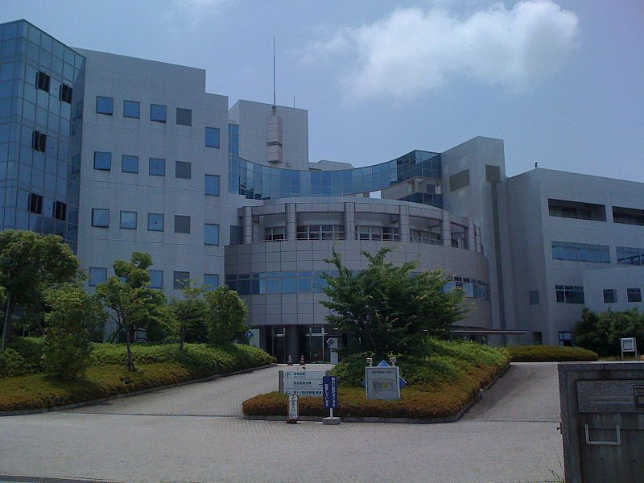
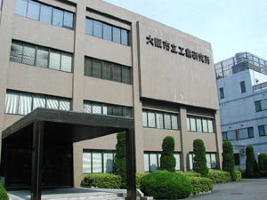
7. 組織・体制について
9
組織・体制の基本的考え方
１ 経営戦略の一元化と法人ガバナンスの強化
○両研究所の優れた経営資源を円滑に融合させ、早期にシナジー効果を最大限発揮できるよう、経営企画本部（仮称）を和泉セ
ンターに設置し、企画・総務部門を集約・一元化（統合後当面は、森之宮センターにも一部機能を置く）
○理事長直轄の『戦略プロジェクト推進本部』の設置。
２ 技術支援部門の高度化・総合化
○両センターの設備機器・支援機能・研究機能がシナジー効果を最大限発揮するよう、統合5年後（平成32年度）を目途に、
現在の技術支援部門13部門を、大阪の産業構造に合わせて統合法人の強みをさらに発揮できるよう再編（おおよそ９部門）。
３ 顧客満足度の向上
○両研究所施設は、「和泉センター（仮称）」、「森之宮センター（仮称）」として併存活用する。
○両センターの距離が、利用者の利便性や支援機能の低下につながらないよう、『相談・申請窓口や情報発信のワンストップ化
（和泉Cでも森之宮Cでも手続等OK）』や『テレビ会議システム等を活用したバーチャルオフィス化』により、一体的に業務運営。
○テクノ・イノベーション・プラザ（経営支援及び技術交流の拠点）等の設置
（仮称）和泉センター（現・産技研）：和泉市あゆみ野
（仮称）森之宮センター（現・市工研）：城東区森之宮

Slide 82
７．組織・体制について（組織イメージ図）
10
平成27年4月（統合当初）
平成32年4月（統合5年後）
経営企画本部
○経営戦略の一体化とガバナンス強化
○企画・総務部門の一元化
（統合後、当面は森之宮Cにも一部機能を置く）
経営・企画部門の完全一元化
新設
理事長のリーダーシップのもと、
経営企画本部（和泉Ｃ）を司令塔に。
■経営戦略の更なる一体化とガバナンス強化
■自主・自律的な法人運営、「攻め」の事業運営
■戦略プロジェクトの企画・推進
■顧客満足度の向上に向けた支援サービス増強
（テクノ・イノベーション・プラザによる一気通貫支援）等
（現 産技研）
和泉センター
戦略プロジェクト推進本部
○理事長直轄の戦略プロジェクト研究の推進
（革新型電池開発プロジェクト等）
新設
８研究・技術部門 ＜現行機能を維持＞
○加工成形科 ○金属材料科 ○金属表面処理科
○制御・電子材料科 ○製品信頼性科 ○化学環境科
○繊維・高分子科 ○皮革試験所
研究・技術部門の集約化
和泉C（現 産技研）、森之宮C（現 市工研）の
強みを活かして集約
産学官交流拠点 テクノ・イノベーション・プラザ
■研究・技術部門の交流・融合
○バーチャルオフィス化（TV会議システム等）による一体的業務運営
○「プラスチック」などの分野で横断的なモデル支援
■新機能
○連携を活かした経営支援や技術・ビジネスのマッチング等も開始
新設
和泉Ｃ
「製品」の開発・加工・評価機能を中心に集約
加工技術
金属・無機材料
製品開発・評価
デバイス・メカトロニクス
くらし・環境科学
森之宮Ｃ
「材料」の研究・開発機能を中心に集約
高分子材料
バイオ・生活材料
（現 市工研）
森之宮センター
精密化学
電子材料
５研究・技術部門 ＜現行機能を維持＞
○有機材料科 ○生物・生活材料科
○電子材料科 ○加工技術科
○環境技術科
※平成32年4月に向けての組織再編については、経済環境や企業の開発ニーズ
の変化（外部要因）や、各事業門の実績評価、機器整備の状況、職員の
勤務条件の統一（内部要因）等を踏まえつつ、順次、部門・分野の見直しを
進めていく予定。

Slide 83
8．職員について
11
職員の基本的考え方
■勤務意欲と能力の向上への継続した取組みを進めつつ、業務成果に応じたインセンティブの付与やシナジー効果をスムーズに
創出するために両研究所の職員の融和・交流を図る。
■さらに、大学、企業、他支援機関との人事交流を通し、更なる組織の活性化をめざす。
※インセンティブ例
○有望な研究プロジェクトに対する重点予算配分（理事長特別枠） ○外部資金獲得実績を考慮した研究予算の増額
○研究成果・業績に応じた表彰制度の検討、特許使用料の研究員への大幅な還元
○人材育成・研修制度の充実（＊海外派遣研修制度、両センター交流プログラム等） など
■設立団体からの派遣職員は、当面、引き続き配置。ただし、プロパー化やアウトソーシング等により、段階的に縮小。
職員の勤務条件等
■職員の勤務条件（給与・手当、定年退職制度、勤務時間等）については、大都市制度移行時に新法人は広域自治体が所管
することから、広域自治体（府）制度を基本として、両法人・両設立団体協議のうえ、法人の判断により設定を行う。
人員計画案
■管理部門は一定効率化（和泉へ一定集約）（中期目標期間中H27～H31に１０％程度削減）
■研究員については、利用者サービスの維持・向上の観点から、原則、平成26年度をベースに算出
⇒中期目標期間中、２１０名を原則、維持（現・産技研１３１、現・市工研７９名）

Slide 84
9．今後のスケジュールについて
12
＜平成26年＞
■ 8月 協議事項（定款等）について、評価委員会に意見聴取
■ 9月 協議事項（定款等）について、府議会及び市会に提案（＊議決事項）
■ 11～12月 府議会及び市会の議決後、消滅法人に関して債権者保護手続き（＊１ヶ月を下らない期間）
■ 12月 中期目標・中期計画について、評価委員会に意見聴取
＜平成27年＞
■ 1月 総務省へ認可申請
■ 2月 中期目標及び運営費交付金予算案について、府議会及び市会に提案（＊議決事項）
■ 4月 法人統合（＊新法人の業務開始）
（参考）地方独立行政法人法（「新設合併」抜粋）
（新設合併）
第百十二条 設立団体が設立した地方独立行政法人と他の地方独立行政法人との新設をしようとする場合には、新設合併に関係する地方独立行政法人の設立団体は、協議により次に掲げる事項を定め、総務大臣又は都道府県知事の認可を受けなければならない。
一 新設合併により消滅する地方独立行政法人（「新設合併消滅法人」）の名称及び主たる事務所の所在地
二 新設合併により設立する地方独立行政法人（「新設合併設立法人」）の定款
２ 前項の場合においては、関係設立団体の長は、あらかじめ、評価委員会の意見を聴かなければならない。
３ 第一項の協議については、関係設立団体の議会の議決を経なければならない。
（新設合併消滅法人の債権者の異議）
第百十四条 第百十二条第一項に規定する場合において、関係設立団体が協議により同項各号に掲げる事項を定めたときは、新設合併消滅法人は、総務省令で定めるところにより、新設合併に関する書類を作成し、かつ、当該新設合併消滅法人の債権者の閲覧に供するため、新設合併設立法人の成立の日までの間、これをその事務所に備え置かなければならない。

Slide 85
参考資料① 統合の検討経過
13
■ 第14回大阪府市統合本部会議（H24.6.19）
○ 統合の基本的方向性を決定
(1) 法人統合により、両研究所の強みと総合力を活かし、工業技術とものづくりを支える知と技術の支援拠点「スーパー公設試」をめざす
(2) 法人統合に先行して、経営戦略の一体化と業務プロセスの共通化等を行い、機能面の実質的な統合と事業の効率化を図る
※参考：H24.6.29 平成24年度第3回大阪府戦略本部会議、 H24.6.27 平成24年度第8回大阪市戦略会議 で各機関決定
 | 合同経営戦略会議 | 合同事業の実施 | その他の動き
H24年度 | ■第１回（H24.11.15） ○ 経営戦略の一体化を図るため合同経営戦略会 議を設置 ○ 今後、求められる工業系公設試験研究機関の あり方について検討 ■第２回（H25.3.26） ○ 統合後のスーパー公設試としての「あるべき姿」 （連携を活かした一気通貫の支援機能の整備等） を策定 | ■第１回合同研究発表会 （H24.11.1 於 産創館） ■第２回合同研究発表会 （H25.2.5 於 産技研） ■第１回合同セミナー （H25.2.28 於 市工研） ▽テーマ：次世代エネルギーデバ イスの要素材料とプロセス | ■議会 H24.11 市会 H25.3 府議会 ○ 統合方針を盛り込んだ ・産技研変更中期目標 ・市工研第二期中期目標 について議決を得て策定
H25年度 | ■第３回（H25.9.10） ○ 統合新機能のシナジー効果事例の検討 ○ 統合法人の基本理念について検討 ■第４回（H26.1.22) ○ 統合法人の基本的考え方をとりまとめ | ■第３回合同研究発表会 （H25.11.28 於 クリエイション・コア東大阪） ■第２回合同セミナー （H26.2.7 於 大阪産業創造館） ▽テーマ：進化するプラスチック ～高付加価値化のための 一貫した技術支援～ | ■第３次一括法公布 （H25.6） ○ 地方独立行政法人の 法人統合を可能とする法 改正が成立・統合法人に も地方税の非課税措置 が拡充 （ともにH26.4月施行）
H26年度 | ■第５回（H26.7.24） ○ 定款案及び統合計画とりまとめ | ー | ー

Slide 86
参考資料② 両研究所の概要と特徴
14
■両研究所の概要
項目 | 大阪府立産業技術総合研究所 | 大阪市立工業研究所
創立 | 昭和４年 | 大正５年
役員 | 理事長、副理事長、 理事（技術）、監事（非常勤）2名 | 理事長、理事(経営企画)、 理事(研究)、監事（非常勤）
立地場所 | 大阪府和泉市あゆみ野2-7-1 | 大阪市城東区森之宮1-6-50
敷地面積 | 81,840平方メートル | 11,298 平方メートル
延床面積 | 37,051 平方メートル | 13,765 平方メートル
建設年 | 平成8年 | 昭和57年
得意分野 | 機械・加工、金属、電気・電子等 | 化学、高分子材料、バイオ・食品、ナノ材料等
特徴のある施設・機器 | 人工気象室、電波暗室、無響室、 マイクロﾃﾞﾊﾞｲｽ開発支援センター、 ラピッドプロトタイピング装置、 球面収差補正機能付走査透過電子顕微鏡 | 次世代光デバイス評価支援センター、 電池開発評価センター、 核磁気共鳴装置、質量分析装置 スーパーキセノンウェザーメーター

Slide 87
参考資料② 両研究所の概要と特徴
15
■予算、職員数、事業概要
項目 |  |  | 大阪府立産業技術総合研究所 | 大阪市立工業研究所
予算額（H26） |  |  | 2,588百万円 | 1,423百万円
運営費交付金（H26） |  |  | 2,106百万円 | 1,079百万円
職員数（H26.4） |  |  | 152名(うち研究職125人) | 93名(うち研究職79人)
技術相談（以下H24実績） |  |  | 72,030件 | 24,977件
依頼試験 | 件数 |  | 19,425点 | 10,567点
 | 収入 |  | 148,049千円 | 48,657千円
設備開放 | 件数 |  | 7,897件 | 945件
 | 収入 |  | 114,096千円 | 5,010千円
実地指導 |  |  | 実地指導255回(延べ456名）, | 70社(延べ70名）
受託研究 | 件数 |  | 134件 | 662件
 | 収入 |  | 27,574千円 | 134,293千円
講習会・研究会 |  |  | 226件 | 18回
研修生の受入れ |  |  | 42名 | 75名
研究発表等 |  |  | 322件 | 547件
特許実施契約 |  | 件数 | 33件 | 201件
 |  | 実施料 | 1,964千円 | 6,018千円
84

Slide 88
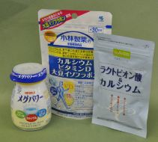
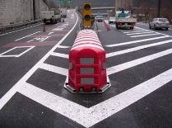
参考資料③ 両研究所のポテンシャル
16
■蓄積された顧客ビッグデータベース
○産技研が約15万件、市工研が約5万件の支援実績。合わせて、
20万件のビッグテータ。
○別組織では困難だった企業情報・支援情報の共有化が可能
⇒ 迅速かつ網羅的な企業マッチング、技術マッチングが可能
【顧客ビッグデータベースを活かしたマッチングイメージ】
■両研究所の知財を活かした実用化例
○両研究所の知的財産の価値は、
総合・個別問わず、他の公設試より高い。
○統合により、研究成果の企業移転など、
知的財産をフル活用した企業支援が可能
【実用化事例】
例：「特殊めっき」で検索
○産技研でａ件ヒット
+
○市工研でb件ヒット
○a＋b 件の検索結果
を共有可能
（スケールメリット）
例：「特殊高分子製造」で検索
○「高分子製造」でａ件ヒット
×
○「特殊高分子」でb件ヒット
○a×b 件の組み合わせ
を共有可能
（強み別に何通りものマッチング）
 | 実用化製品等 | 概 要
産技研 | 車両用 衝突緩衝装置 | 衝撃に関する解析・評価技術や緩衝設計技法を活かし、車両衝突緩衝体を実用化・販売（右上写真（右））
 | ガス透過性 防水シート | 複数企業と共同開発した廃棄物最終処分場用の遮水性、ガス透過性シート。東日本大震災被災地域において、環境省等発注の除染廃棄物仮置場の上部シートとして採用。H25年度施工実績：約30万㎡（約10億円の売上げ）
市工研 | ラクトビオン酸 | カスピ海ヨーグルトに含まれる酸性オリゴ糖であるラクトビオン酸に関する研究成果を活かし、安全な生産法を開発し、乳飲料や栄養補助食品を商品化・販売（右上写真（左））
 | モップに絡む 毛髪処理法 | 清掃用レンタル商品の汚染モップの毛髪付着に関して、毛髪の成分・構造を考慮した薬剤の組み合わせによる溶解処理技術等を開発し、毛髪の完全除去に成功。コスト削減等に寄与
産技研DB
15万件
㈱○○
㈱○○
A社
A社
A社
A社
A社
A社
共有可能
市工研DB
5万件
㈱□□
㈱□□
A社
A社
A社
A社
■設備・機器・資格等の優位性（他公設試との比較）
 | 設備・機器 | 概 要
産技研 | 人工気象室 （大型） | 様々な温湿度環境や雨、風、雪、日射等の気象条件を人工的につくり出し、耐環境測定が可能。関西では産技研のみ。
 | 球面収差補正 機能付走査 透過電子顕微鏡 | ナノより小さい原子レベルで材料内部の構造や界面状態、元素組成を知ることが可能。電池開発における電池の劣化状況把握等に活用。西日本では産技研のみ。
 | 電波暗室（EMC) | 様々な電子機器から発生する電磁波を測定。10m試験法に対応できる大型設備は関西では産技研のみ。
 | iNARTE認定 エンジニア | 電磁波障害に関する実務的な対応技術の高さを証明する国際資格。2名在籍。
 | テクニカルエンジニア（情報処理技術者） | 情報システム基盤の構築・運用において中心的役割を果たすとともに、固有技術の専門家として開発・導入を支援。
 | 設備・機器 | 概 要
市工研 | 次世代光デバイス評価センター | 平成23年、関西初のLED光源及び照明器具の総合的な性能評価施設として開設。LED光源の光量や色の測定依頼をほぼ毎日実施。国際基準にも適合したJNLA認定取得予定。
 | 電池開発評価センター | 電池原材料から出発して、コイン型やラミネート型の電池を開発する「塗工・組立・特性評価」の全工程を行える。依頼者自ら操作できるように機器開放。関西では市工研のみ。
 | 高性能600MHz超伝導NMR | 生命科学、化学、医薬品・食品開発、材料科学といった幅広い分野における複雑な化学物質の構造解析に威力を発揮。大型の高性能600MHzNMRは関西では市工研のみ。
 | スーパーキセノン ウェザーメーター | 人工の光、熱、水を使って、屋外環境における材料・製品の劣化を再現しかつ促進させ、耐候性を短期間で評価。ISO国際規格やJIS規格に対応し、年間365日フル稼働。

Slide 89
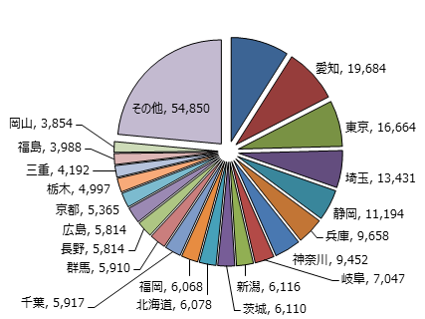
参考資料④ 大阪の製造業の現状と課題
17
【大阪】製造業 事業所数は全国一
【大阪】各業種がバランスよく集積している
製造品出荷額等の特化計数（従業者4人以上 平成23年）
〔従業者４人以上〕
大阪府，20,983
（平成24年経済センサス-活動調査 産業別集計（製造業））
【大阪】研究開発意欲が旺盛な企業が多い
（大阪府企業採択数／全国採択数）
■平成24年度補正 ものづくり中小企業・小規模事業
者試作開発等支援補助金
○採択数全国１位 （1,212件／10,516件）
■平成21年度補正 ものづくり中小企業製品開発等
支援補助金
○実証等支援 採択数 全国１位 （82件／666件）
○試作開発 採択数 全国３位 （151件／2,327件）
■戦略的基盤技術高度化支援事業
○過去3年間（H23～H25）の採択数
全国２位 （31件／417件）
（H23年度二次募集は震災地域対象のため除いている）
※特化係数
ある業種において、全国の製造品出荷額等の
構成比に対する、各都府県の当該業種の製造品
出荷額等の構成比の比率。この数値が１を超える
(下回る)と、当該業種の構成比が、その都府県に
おいて相対的に高く(低く)、特化している(いない)
ことを示す。
（平成24年経済センサス活動調査産業横断的統計（製造業)）

Slide 90
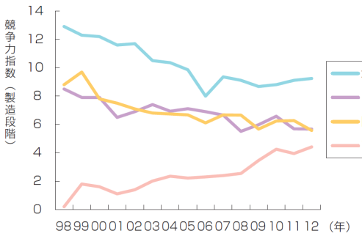

参考資料④ 大阪の製造業の現状と課題
18
【大阪】製造業 事業所数は減少傾向
【全国】製品自体の付加価値が低下
○「製造段階の競争力」が、北米企業に続いてはいるものの低下傾向
・アジア企業が追い上げる中、
先進国企業の競争力は
相対的に低下
・単なるものづくりでは
限界を迎えており、
設計プロセス改善、
新技術領域参入、
売り方の変革、
等が求められている
都府県
事業所数
〔従業者４人以上〕
全国
事業所数
全国
北米企業
大阪府
欧州企業
愛知県
日本企業
東京都
アジア企業
12
（経済センサス-活動調査 産業別集計（製造業））
（2014年版ものづくり白書より抜粋）
製造段階での競争力指数
【大阪】受注先開拓のためには新製品・技術開発の支援が必要
【全国・関西】海外輸出企業は増加傾向
○JETRO大阪本部の調査（2014年3月）によると、
関西中小企業の29.4%が新たに海外進出の意向。
全国平均を上回る高さ。
受注先を開拓していくために求められる支援策
（「中小工業における規模間業績格差の要因について」大阪産業経済リサーチセンター H26.3）
（2014年版中小企業白書）

Slide 91
企業ヒアリングなど（1）
□今までのものづくりを進化させるだけでなく、年々、早くなっている技術開発スピードに対応した、全く新しい視点の技術を発展させたような
研究開発支援が必要。 【利用業界団体】
□民間試験会社がネットや電話一本で対応しているのに対し、両研究所では実際に行かないといけない。スピード対応が求められる中で
どうにかしてほしいところ。 【商工会議所所属 企業】
□国の補助事業の申請に使うため、両研究所の評価レポートを一本化してほしい。 【中小製造業】
□多くの小規模零細企業では購入できないような機器を整備するなど、場所（施設）や機器、研究員については 現状を維持してほしい。
【利用業界団体】
□新規材料の研究開発について支援してもらった後、その後の金型や成型、製品化まで支援してもらうなど、研究から実用化までの
「一気通貫」で支援するような仕組みがほしい。【利用業界団体】
□共同研究では、商品化まで支援してもらうとともに、全ての工程において支援してもらえれば助かる。【商工会議所所属 企業】
□製品化・上市の段階まで伴走支援するスキームを創設されたい。【大阪商工会議所】
□「こういう技術ニーズが世の中にあるが、貴社の技術で対応出来ないか」など、企業間のニーズとシーズのマッチングについて、紹介いただけ
るような機能があれば有り難い。【中小製造業】
□異業種による研究などを実施する場の提供と支援をしてもらいたい。【利用業界団体】
□両研究所には優秀な人材がたくさんいるので、海外派遣や他の公設試、支援機関、企業との人材交流をもっと行うべき。
【府内産業支援機関、利用業界団体】
□世界でどのような最先端研究をしているのかを探索し、日本用にモディファイし、必要なシーズを府内中小企業へ移転してほしい。
【利用業界団体】
※ 「法人統合に関する計画（案）」より抜粋（ヒアリング実施時期：H24年9月～H25年12月）

Slide 92
企業ヒアリングなど（2）
府立産業技術総合研究所・市立工業研究所の統合に関する意見書
    平成28年8月16日
    国立研究開発法人 情報通信研究機構
    脳情報通信融合研究センター 副センター長
    田口 隆久
当該二研究所の統合に関し、意見を述べたい。私は、前職である国立研究開発法人産業技術総合研究所関西センター所長として両研究所とは様々な交流し、また、現在、両研究所の評価委員会委員長として、研究業績について細部まで理解しており、これらの経験を踏まえて、当該統合がもたらす多大な効果について申し上げる。
両研究所のような地域に根差した公設研究所は、その第一の目的は地域の産業振興に資することである。両研究所ともこの点については日頃より熱心に取り組んでおり、技術相談、受託研究、共同研究、機器開放などにおいて、全国的にも質量ともにトップレベルである。両者の統合により、全国最大の東京都立産業技術研究センターに比肩する規模となり、まさに副首都にふさわしいスーパー公設試となる。単なる規模だけではなく、両者には物理系と化学系という異なる得意分野があり、統合によって、両者を包含した幅広い産業技術分野のサービスを府下の企業があまねく受けることができるようになる。大阪府の産業政策上も重要な役割を担うことが大いに期待できる。
第二の目的は、府下企業の振興支援に加えて、企業と連携しつつ大阪発のイノベーションを先導することである。そのためには、両研究所の研究開発能力が重要になるが、論文発表、成果発信、外部資金獲得などの面から見ても、すでに我が国最高水準の公設試である。さらに、統合により、200名強の研究者が同一組織内で活動することにより、異分野融合が加速され、イノベーションに結実する可能性も大いに増大することが期待される。
第三の目的は、大阪が先導して関西経済を牽引するための一翼を担うことである。両研究所の統合により、新法人が関西の産業技術支援体制の中心となり、地域の公設研との連携強化を図り、関西広域連携の実質的強化に資することが十分に期待される。また、新法人が率先して海外連携を主導することも充分に可能である。
これらの理由により、新法人は、スーパー公設試として、大阪のみならず、関西の産業振興に貢献することが期待できるため、早期の統合を目指すべきであると考える。もちろん、両組織がただ並立するだけではこれらの効果は生まれにくいため、研究所のみならず、行政側も積極的に協力し、一体感のある研究所マネージメントができる体制や環境をいちはやく構築すべく努めなければならない。

